Slide 1


Dimensional Modeling Techniques
Người trình bày: Vũ Hữu Sỹ

Slide 2
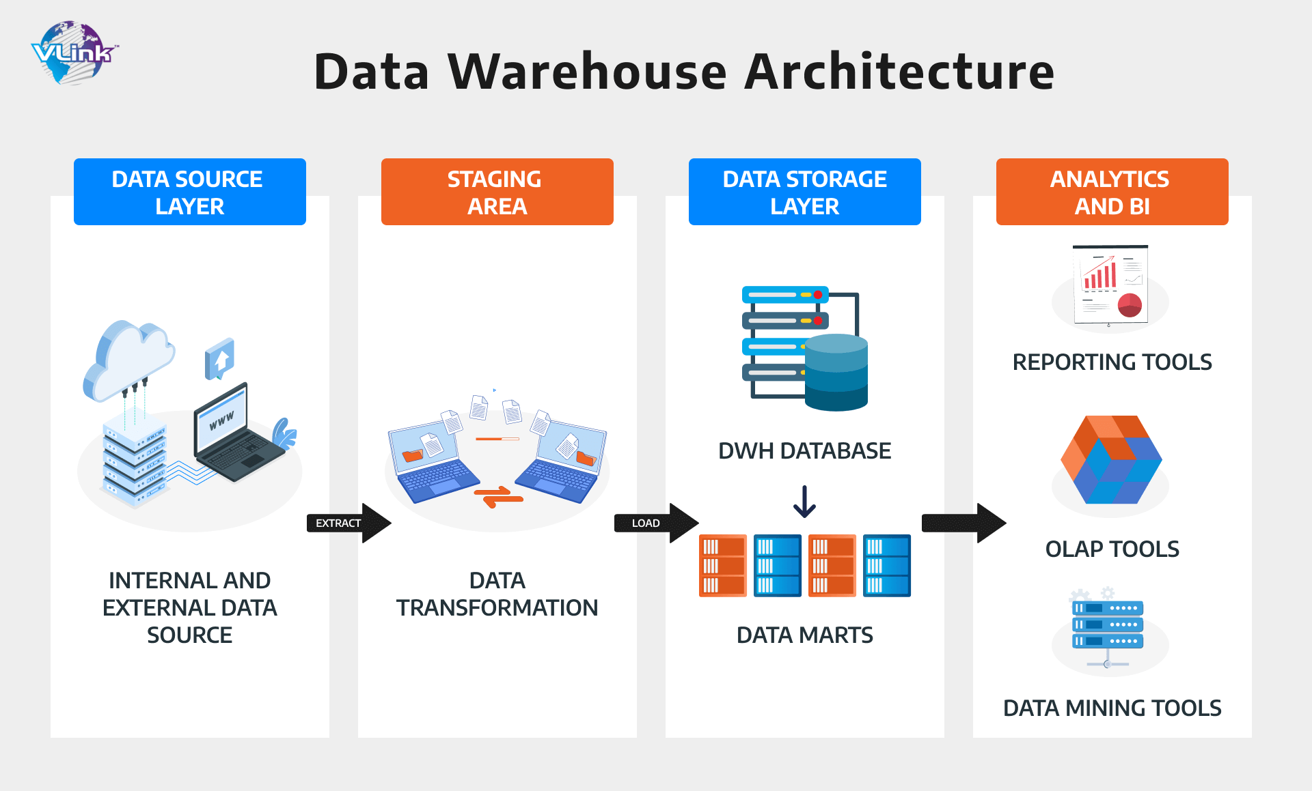
Data Warehouse Architecture

Slide 3
Kimball Dimensional Modeling Techniques
Quy trình thiết kế
Kỹ thuật cơ bản thiết kế bảng Fact
Kỹ thuật cơ bản thiết kế bảng Dimension
Tích hợp thông qua các bảng Conformed Dimensions
Xử lý các thuộc tính thay đổi giá trị SCD
Xử lý các Dimension có phân cấp
Kỹ thuật nâng cao thiết kế bảng Fact
Kỹ thuật nâng cao thiết kế bảng Dimension
Schema đặc biệt

Slide 4
Kimball Dimensional Modeling Techniques
Quy trình thiết kế
Kỹ thuật cơ bản thiết kế bảng Fact
Kỹ thuật cơ bản thiết kế bảng Dimension
Tích hợp thông qua các bảng Conformed Dimensions
Xử lý các thuộc tính thay đổi giá trị SCD
Xử lý các Dimension có phân cấp
Kỹ thuật nâng cao thiết kế bảng Fact
Kỹ thuật nâng cao thiết kế bảng Dimension
Schema đặc biệt

Slide 5
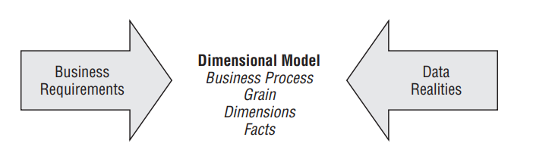
1. Quy trình thiết kế
4 quyết định chính trong quá trình thiết kế mô hình chiều (dimensional model):
Xác định quy trình kinh doanh
Xác định mức độ chi tiết
Xác định các chiều
Xác định các chỉ số đo lường (facts)

Slide 6
1. Quy trình thiết kế
Bước 1: Xác định quy trình kinh doanh
Quy trình kinh doanh thường được diễn tả bằng các động từ chỉ hành động, mô tả các hoạt động mà business thực hiện. VD: bán quần áo, bán đồ ăn
Thường có các hệ thống vận hành hỗ trợ trong quy trình kinh doanh. VD: hệ thống thanh toán hoặc hệ thống đặt hàng
Quy trình kinh doanh tạo ra hoặc ghi lại các chỉ số đo lường hiệu suất quan trọng, các chỉ số có thể là kết quả trong quá trình kinh doanh

Slide 7
1. Quy trình thiết kế
Bước 2: Xác định mức độ chi tiết (Grain)
Mức độ chi tiết thể hiện mỗi hàng của bảng Fact mô tả những thông tin gì
Phải được xác định trước khi xác định các bảng Dim hoặc bảng Fact (vì các bảng Dim hoặc Fact cần tuân theo mức độ chi tiết đã chọn)
Hai loại chính: Mức độ chi tiết giao dịch và Mức độ chi tiết tổng hợp (theo thời gian, chủ đề, ...)
Atomic grain: là mức cao nhất của dữ liệu, lưu trữ từng giao dịch riêng lẻ
Mỗi cách chọn mức độ chi tiết sẽ tạo ra các bảng Fact khác nhau, các grains khác nhau không được trong cùng 1 bảng fact
VD: mỗi đơn hàng, mỗi chi tiết đơn hàng, số hàng tồn kho mỗi ngày (theo sản phẩm)

Slide 8
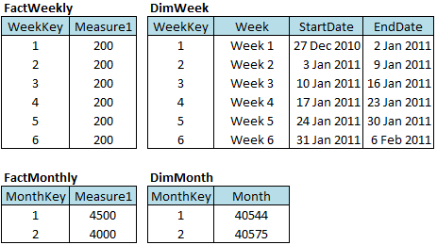
1. Quy trình thiết kế
Bước 2: Xác định mức độ chi tiết (Grain)
VD:

Slide 9

1. Quy trình thiết kế
Bước 3: Xác định các chiều (bảng Dim)
Các bảng Dim cung cấp bối cảnh “who, what, where, when, why và how” của một sự kiện trong QTKD
Là “soul” của DWH, chứa các thuộc tính mô tả bối cảnh (context) được sử dụng ở lớp BI để filtering và grouping các facts (tận dụng để phân tích theo nghiệp vụ)
Mỗi bảng Dim phải có một PK (đảm bảo toàn vẹn tham chiếu với các bảng Fact join với nó)
Thường đứng sau từ by (bởi) trong các câu hỏi phân tích VD: bởi product, customer, region, ...

Slide 10
1. Quy trình thiết kế
Bước 3: Xác định các chiều (bảng Dim)
Câu hỏi:
Cần xem xét dữ liệu số là fact hay thuộc tính trong bảng Dim. VD: Giá sản phẩm có vẻ là giá trị cố định nhưng có thể thay đổi một cách thường xuyên, khiến nó giống fact
Có nên chuẩn hóa bảng Dim thành nhiều bảng phân cấp để tối ưu dung lượng lưu trữ?

Slide 11
1. Quy trình thiết kế
Bước 4: Xác định các bảng Fact
Facts là các chỉ số (metric) đo lường được từ kết quả của 1 sự kiện trong quy trình kinh doanh, hầu hết là giá trị số (liên tục)
Bảng Fact lưu trữ các số liệu là kết quả hoạt động của các sự kiện trong quy trình kinh doanh
Mỗi hàng trong bảng Fact ứng với một kết quả trong QTKD. VD: 1 hàng là 1 transaction
Trong bảng Fact chỉ chứa các facts phù hợp với QTKD xác định từ trước. VD: trong bán lẻ thì các facts như số sp đã bán, tổng giá trị đơn hàng là các facts tốt, còn lương của nhân viên bán hàng thì không phù hợp
Các facts có giá trị nhất là các fact có giá trị số và có thể tổng hợp lại. Ví dụ: Doanh thu, chi phí

Slide 12
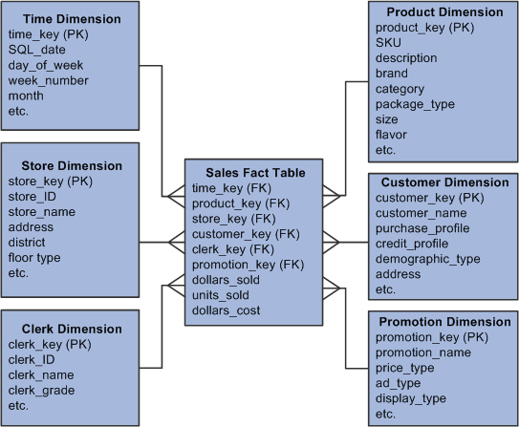
1. Quy trình thiết kế
Bước 4: Xác định các bảng Fact
Có 2 hoặc nhiều khóa ngoại liên kết với bảng Dim
Khóa chính của bảng Fact được tạo thành từ các khóa ngoại, gọi là composite key
VD:

Slide 13
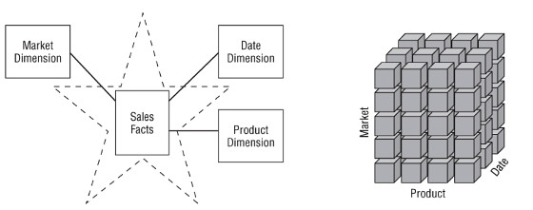
1. Quy trình thiết kế
So sánh Star Schema và OLAP Cube
Star schema là cấu trúc chiều được triển khai trong một RDBMS, có đặc trưng là chứa bảng Fact liên kết với các bảng Dim thông qua mối quan hệ PK/FK
OLAP Cube là cấu trúc dữ liệu đa chiều, được xây dựng dựa trên dữ liệu từ các bảng Fact và bảng Dim trong Star schema hoặc từ các nguồn dữ liệu khác
OLAP cube chứa các số liệu tổng hợp theo nhiều chiều khác nhau, cho phép người dùng phân tích dữ liệu từ nhiều góc độ khác nhau

Slide 14
1. Quy trình thiết kế
Graceful Extensions to Dimensional Models (Khả năng ở rộng của bảng dim và fact?)
Dimensional model có tính linh hoạt khi quan hệ dữ liệu thay đổi
Các fact phù hợp với grain của fact table hiện tại có thể được thêm vào bằng cách tạo cột mới
Các dimensions có thể được thêm vào bảng fact hiện tại bằng cách tạo thêm mới các cột FK
Các thuộc tính có thể được thêm vào bảng dim bằng cách tạo thêm cột mới
Grain của fact table có thể “more atomic” bằng cách thêm thuộc tính vào các bảng dim
Thêm thuộc tính mới vào bảng dim: có thể thêm thuộc tính mới vào bảng dim mà apps vẫn hđ bth. Nếu thuộc tính mới chỉ available sau 1 khoảng thời gian nhất định thì “Not Available” nên được điền vào các dòng cũ
Thêm chiều mới: Có thể thêm chiều mới vào bảng fact bằng cách thêm cột FK và điền vào các giá trị hợp lý PK từ bảng dim đó

Slide 15
1. Quy trình thiết kế
Graceful Extensions to Dimensional Models (Khả năng ở rộng của bảng dim và fact?)
Thêm giá trị fact mới (new measured facts): Nếu có fact mới thì có thể add vào bảng fact theo các TH sau:
Nếu fact mới cùng trong 1 sự kiện và same grain với bảng fact thì thêm cột mới vào bảng fact và điền giá trị vào fact mới đó. Các dòng cũ trong bảng fact ko có giá trị fact mới đó sẽ điền null
Nếu các fact mới có các grain khác nhau thì cần tạo một bảng fact mới cho nó

Slide 16
Kimball Dimensional Modeling Techniques
Quy trình thiết kế
Kỹ thuật cơ bản thiết kế bảng Fact
Kỹ thuật cơ bản thiết kế bảng Dimension
Tích hợp thông qua các bảng Conformed Dimensions
Xử lý các thuộc tính thay đổi giá trị SCD
Xử lý các Dimension có phân cấp
Kỹ thuật nâng cao thiết kế bảng Fact
Kỹ thuật nâng cao thiết kế bảng Dimension
Schema đặc biệt

Slide 17
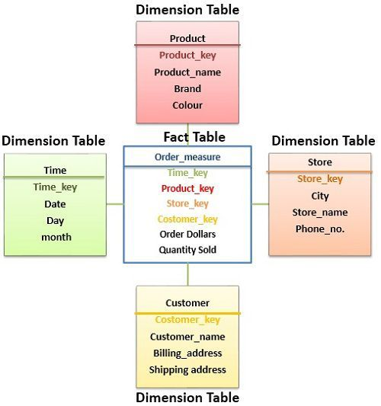
2. Kỹ thuật cơ bản thiết kế bảng Fact
Cấu trúc bảng Fact
Bảng Fact chứa nhiều số liệu được tạo ra bởi các hoạt động kinh doanh
trong thế giới thực
Ở cấp grain cao nhất, 1 hàng trong bảng Fact tương ứng với 1 sự kiện
đo lường được. Vd: 1 hàng = 1 transaction, 1 hàng = 1 đơn đặt hàng
Cơ sở để thiết kế bảng Fact là dựa trên các hoạt động kinh doanh thực tế
Ngoài các dữ liệu số (numeric measures) thì bảng Fact còn luôn chứa các FK với mỗi bảng Dim mà nó liên kết, date/time stamps hoặc Degenerate Dimension keys
Bảng Fact luôn là đối tượng chính cho việc tính toán, tổng hợp và truy vấn

Slide 18
2. Kỹ thuật cơ bản thiết kế bảng Fact
Additive, Semi-Additive, Non-Additive Facts
Additive: là các facts hữu dụng nhất, có thể được tổng hợp theo nhiều cách với bất kỳ bảng Dim nào liên kết với bảng Fact đó. VD: doanh thu, chi phí
Semi-additive: có thể được tổng hợp với một số bảng Dim nhưng không phải tất cả. Vd: số dư tài khoản có thể tổng hợp với các Dim ngoại trừ thời gian
Non-additive: các facts được coi là non-additive khi chúng không thể được tổng hợp một cách có ý nghĩa. VD: Giá trị trung bình, phần trăm lãi suất

Slide 19
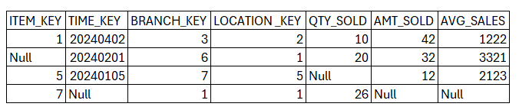
2. Kỹ thuật cơ bản thiết kế bảng Fact
Nulls trong bảng Fact
Có 2 loại: Null fact và Null FK
VD:
Đối với null fact: các hàm tổng hợp SUM, COUNT, AVG, ... vẫn tính toán “đúng” với các null fact, không nên thay null bằng giá trị 0 hoặc -1 mà nên giữ nguyên giá trị null
Trong 1 số trường hợp có thể sử dụng giá trị trung bình hoặc trung vị của cột có giá trị null để thay thể null

Slide 20
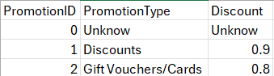
2. Kỹ thuật cơ bản thiết kế bảng Fact
Nulls trong bảng Fact
Đối với null FK: nên tránh có null FK ở bảng Fact vì nó sẽ làm vi phạm toàn vẹn tham chiếu
Ở bảng Dim liên kết nên có một default row (sử dụng Surrogate Key làm PK) mô tả “unknown” hoặc “not applicable condition”. VD: bảng Dim về khuyến mãi, nếu không có khuyến mãi thì nên đặt 1 key là 0 hoặc -1
VD:

Slide 21
2. Kỹ thuật cơ bản thiết kế bảng Fact
Conformed Facts:
Nếu 1 fact xuất hiện ở nhiều bảng fact khác nhau, cần phải xem xét và định nghĩa cẩn thận fact:
Nếu các fact này giống nhau hoàn toàn thì nó cần được đặt tên giống nhau
Nếu khác thì phải đặt tên khác để phân biệt. VD: chi phí giao hàng và chi phí sản phẩm

Slide 22
2. Kỹ thuật cơ bản thiết kế bảng Fact
Các loại bảng Fact
Transaction Fact Table
Periodic Snapshot Fact Table
Accumulating Snapshot Fact Table
Factless Fact Table

Slide 23
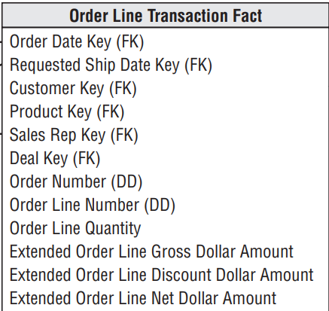
2. Kỹ thuật cơ bản thiết kế bảng Fact
Transaction Fact Table
Mỗi hàng trong bảng Transaction Fact tương ứng với một sự kiện đo lường với bối cảnh được mô tả bởi các bảng Dim liên kết
Mức chi tiết là mức Transaction (atomic grain)
Số hàng của bảng Fact là số lượng transaction xảy ra trong hoạt động kinh doanh
Chứa các FK với mỗi bảng Dim liên kết với nó, có thể chứa thêm timestamps hoặc DD keys
Bảng Fact loại này thường có nhiều chiều, các số liệu (metrics) phát sinh từ các sự kiện giao dịch thường có thể tổng hợp được (additive)

Slide 24
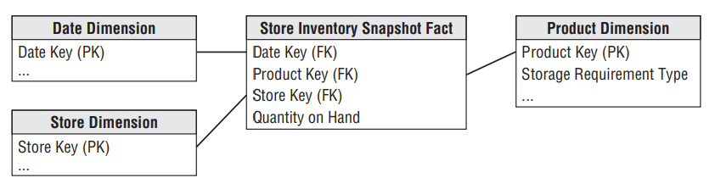
2. Kỹ thuật cơ bản thiết kế bảng Fact
Periodic Snapshot Fact Table
Mỗi hàng trong bảng periodic snapshot fact chứa các số liệu (metrics) đo lường được sau một khoảng thời gian nhất định. VD: số hàng tồn kho mỗi ngày
Mức chi tiết là theo định kỳ, không phải theo từng transaction
Các bảng Fact loại này có số lượng hàng được thêm vào đều đặn vì kể cả khi không có hoạt động nào diễn ra trong khoảng thời gian xác định, thì một hàng vẫn được thêm vào bảng Fact với giá trị các fact là 0 hoặc null hoặc không thay đổi so với hàng trước đó được thêm vào

Slide 25
2. Kỹ thuật cơ bản thiết kế bảng Fact
Accumulating Snapshot Fact Table
Mỗi hàng trong bảng Fact tích lũy chứa các số liệu một sự kiện đo lường của một tiến trình từ đầu đến cuối
Các quy trình làm việc như hoàn thành một order hoặc xử lý khiếu nại mà xác định được điểm khởi đầu, các bước trung gian tiêu chuẩn, xác định được điểm cuối có thể được thiết kế với kiểu Fact này
Mỗi hàng trong bảng Fact loại này tương ứng với một đơn đặt hàng, 1 hàng được thêm vào khi một đơn hàng được tạo. Khi quy trình làm việc diễn ra, hàng đó sẽ được xem xét và update. Tính chất update các hàng liên tục này là duy nhất trong 3 loại bảng Fact
Có FK date với mỗi cột mốc quan trọng (milestone) trong bảng
Ngoài các FK date được liên kết với mỗi bước quan trọng trong quy trình, bảng Fact loại này còn có các FK cho các bảng Dim khác, và có thể chứa DD keys
Chứa các thuộc tính là giá trị số đo độ trễ giữa các bước xảy ra trong quy trình làm việc

Slide 26
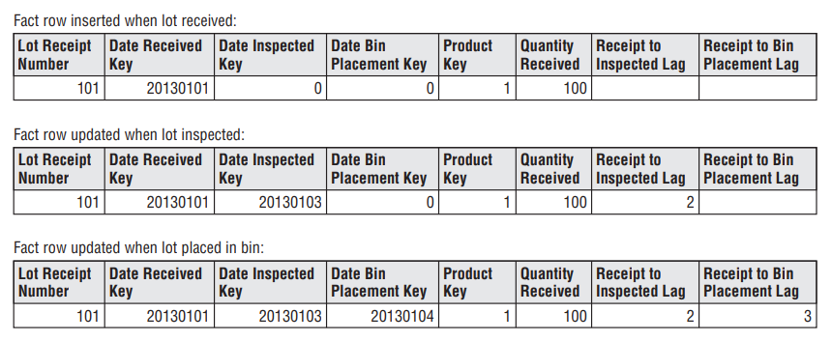
2. Kỹ thuật cơ bản thiết kế bảng Fact
Accumulating Snapshot Fact Table

Slide 27
2. Kỹ thuật cơ bản thiết kế bảng Fact
Factless Fact Table
Dù hầu hết các sự kiện đo lường đều ghi lại kết quả bằng dữ liệu số, vẫn có khả năng mà sự kiện đó chỉ ghi lại một tập hợp các đối tượng bảng Dim xuất hiện cùng nhau vào một thời điểm trong thời gian
VD: sự kiện một học sinh tham gia một lớp học vào một ngày có thể không ghi lại fact là giá trị số, mà ở mỗi hàng sẽ có FK cho date, student, teacher, location, và class được xác định rõ
Factless Fact table có thể dùng để phân tích cái gì không xảy ra. Để thực hiện truy vấn cần có 2 bảng:
Một bảng (factless coverage table) ghi lại tất cả các khả năng có thể xảy ra của các sự kiện
Và một bảng (activity table) chứa các sự kiện đã xảy ra
Khi loại bỏ các hoạt động xảy ra, ta có được kết quả là tập hợp các hoạt động không xảy ra

Slide 28
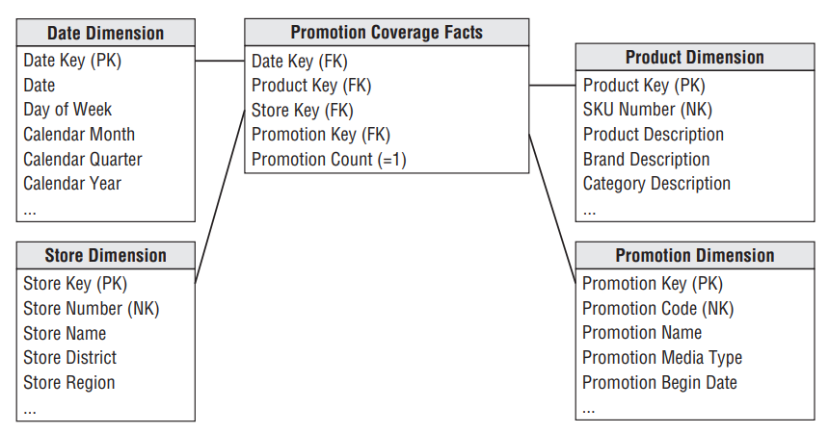
2. Kỹ thuật cơ bản thiết kế bảng Fact
Factless Fact Table
VD: bảng Promotion Coverage Facts cho biết tất cả các sản phẩm được giảm giá vào ngày nhất định (dựa vào dateKey), ta có thể truy vấn ở bảng transaction để tìm ra các sản phẩm giảm giá được bán ra, sau đó trừ đi 2 kết quả sẽ được các sản phẩm không được bán ra khi đang được khuyến mãi

Slide 29
2. Kỹ thuật cơ bản thiết kế bảng Fact
Aggregate Fact Tables hay là OLAP Cubes
Bảng Fact tổng hợp là các tổng hợp từ bảng Fact có grain atomic để tăng hiệu suất truy vấn
Chứa các FK đến các bảng Shrunken Conformed Dim
Các OLAP cube tổng hợp với các biện pháp tổng hợp thường được xây dựng theo cách tương tự như các tập hợp quan hệ, nhưng các khối OLAP được truy cập trực tiếp bởi business user

Slide 30
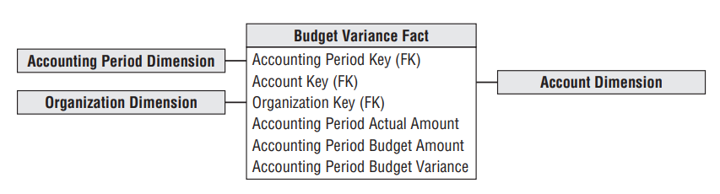
2. Kỹ thuật cơ bản thiết kế bảng Fact
Consolidated Fact Tables
Việc kết hợp các facts từ nhiều quy trình lại với nhau thành một bảng Consolidated Fact thường rất thuận tiện nếu chúng có thể được biểu diễn ở cùng một mức độ chi tiết
VD: Lượng sales thực tế và sales dự đoán có thể được hiện diện ở trong cùng 1 bảng Fact để khiến nhiệm vụ phân tích giá trị thực so với dự đoán đơn giản và nhanh chóng
Bảng Consolidated Fact nên được xem xét cho các số liệu xử lý chéo thường đi cùng với nhau

Slide 31
Kimball Dimensional Modeling Techniques
Quy trình thiết kế
Kỹ thuật cơ bản thiết kế bảng Fact
Kỹ thuật cơ bản thiết kế bảng Dimension
Tích hợp thông qua các bảng Conformed Dimensions
Xử lý các thuộc tính thay đổi giá trị SCD
Xử lý các Dimension có phân cấp
Kỹ thuật nâng cao thiết kế bảng Fact
Kỹ thuật nâng cao thiết kế bảng Dimension
Schema đặc biệt

Slide 32
3. Kỹ thuật cơ bản thiết kế bảng Dimension
Cấu trúc bảng Dim
Bảng Dim mô tả “who, what, where, when, how, and why” gắn liền với sự kiện đo lường
Mỗi bảng Dim có một PK, và khóa này được sử dụng làm FK trong bảng Fact liên kết với nó
Bảng Dim thường có nhiều thuộc tính văn bản, phẳng, không được chuẩn hóa và có các thuộc tính mô tả có số lượng giá trị duy nhất ít (hay còn gọi là Low-cardinality)
Thường có ít hàng hơn bảng Fact, nhưng nhiều thuộc tính văn bản mô tả với kích thước lớn
Các thuộc tính mã hóa nên được giải mã thành văn bản mô tả rõ ràng để đem lại sự dễ hiểu, rõ ràng
VD:MI3010 -> Toán rời rạc, MI: Khoa Toán

Slide 33
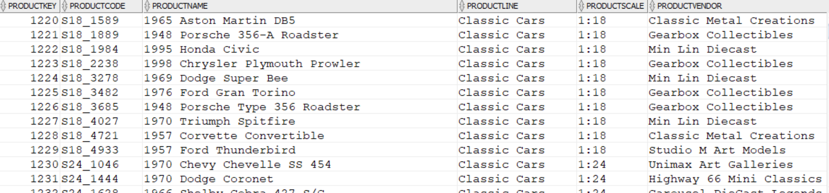
3. Kỹ thuật cơ bản thiết kế bảng Dimension
Cấu trúc bảng dim
Các thuộc tính của bảng Dim là nguồn chính cho các điều kiện ràng buộc và grouping trong câu truy vấn. Các nhãn mô tả trong report/dashboard thường là các giá trị của thuộc tính trong bảng Dim
Bảng Dim thường có kích thước khá nhỏ, nên việc tối ưu lưu trữ bằng cách chuẩn hóa bảng Dim gần như không ảnh hưởng đến kích thước của toàn database => nên đánh đổi không gian lưu trữ của bảng Dim để có được sự đơn giản, khả năng truy cập dễ dàng và hiệu suất
VD:

Slide 34
3. Kỹ thuật cơ bản thiết kế bảng Dimension
Dimension Surrogate Keys (khóa nhân tạo)
Mỗi bảng Dim có một PK nhưng nó không nên là Natural Key (khóa tự nhiên) từ hệ thống nguồn
Lý do:
Khi theo dõi sự thay đổi của thuộc tính qua thời gian (SCD) thì sẽ có thể có nhiều hàng cho một giá trị khóa (SCD Type 2)
Natural Key có thể được tạo từ nhiều nguồn hệ thống, và chúng có thể không tương thích hoặc khó để quản lý
Thay vì sử dụng Natural Key thì nên tạo Surrogate Key cho các bảng Dim. Các Surrogate Key này đơn giản là các số nguyên, được gán lần lượt theo thứ tự. VD: 1, 2, 3, ...
Join bảng Dim và Fact thông qua Surrogate Key
Nên tạo các Sequence riêng dành cho các Surrogate Key của mỗi bảng Dim, các Surrogate Key của các bảng Dim nên độc lập với nhau
Trong quá trình ETL nên call trực tiếp Sequence từ Database để gán Surrogate Key để tăng hiệu suất
Đặc biệt: bảng Dim date không cần phải sử dụng Surrogate Key mà có thể sử dụng khóa có ý nghĩa hơn do Dim date thường không phải thay đổi. VD: Date_key là 20240402 (YYYYMMDD)

Slide 35
3. Kỹ thuật cơ bản thiết kế bảng Dimension
Dimension Surrogate Keys (khóa nhân tạo) - Lợi ích khi dùng Surrogate Key
Hỗ trợ theo dõi sự thay đổi trong các thuộc tính của bảng Dim: kỹ thuật chính để xử lý thay đổi trong các thuộc tính của bảng Dim dựa trên Surrogate Key để xử lý nhiều thay đổi trong 1 Natural Key
VD: khi địa chỉ của một KH thay đổi, chỉ cần tạo thêm 1 hàng với địa chỉ được cập nhật, Natural Key vẫn giữ nguyên, Surrogate Key mới
Khả năng tích hợp dữ liệu từ nhiều nguồn, các Natural Keys từ nhiều nguồn được ánh xạ thành 1 Surrogate Key chung
Cải thiện hiệu suất: Surrogate Key là các số nguyên nhỏ, trong khi đó Natural Key thường là chuỗi các ký tự và số hoặc một nhóm các thuộc tính. Surrogate Key nhỏ dẫn đến kích thước bảng Fact sẽ nhỏ hơn (thường thì kiểu INT 4 byte cho Surrogate Key là đủ để xử lý hầu hết các bảng Dim)
Xử lý Null hoặc điều kiện không áp dụng/unknown condition: Giá trị đặc biệt của khóa nhân tạo (-1 hoặc 0) được sử dụng để ghi lại các điều kiện mà không có Natural Key. VD: No Promotion condition hoặc khách hàng ẩn danh

Slide 36
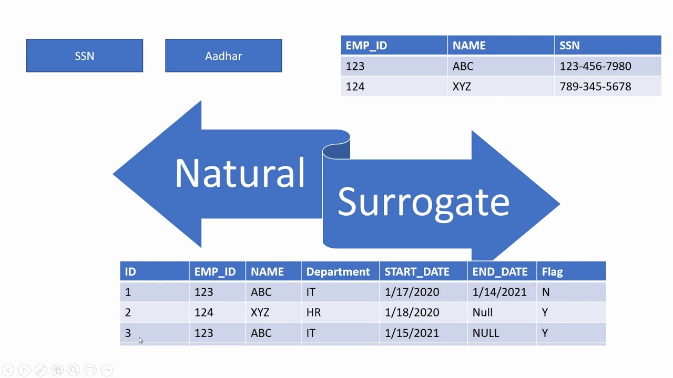
3. Kỹ thuật cơ bản thiết kế bảng Dimension
Dimension Surrogate Keys (khóa nhân tạo)
VD:

Slide 37
3. Kỹ thuật cơ bản thiết kế bảng Dimension
Durable và Supernatural Keys
Durable (Supernatural) Keys là khóa cho mỗi đối tượng duy nhất, dữ liệu gắn với khóa này ổn định và nhất quán, thường không thay đổi
Ví dụ: Mã NV của một NV có thể thay đổi nếu NV ấy từ chức và lại được nhận vào làm việc. Khi muốn có duy nhất một khóa cho nhân viên đó thì cần phải tạo durable key, khóa này tồn tại và không thay đổi trong tình huống này
Durable Key độc lập với khóa ở hệ thống nguồn, được gán lần lượt bằng số nguyên bắt đầu bằng 1. Nhiều Surrogate Key có thể ánh xạ đến một NV khi mà thông tin của NV đó thay đổi qua thời gian (SCD Type2), trong khi đó Durable Key của NV đó không bao giờ thay đổi
Durable key được tạo ra khi thiết kế Data Warehouse, không có ở datasource

Slide 38
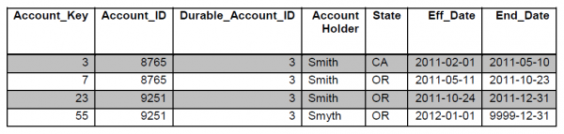
3. Kỹ thuật cơ bản thiết kế bảng Dimension
Durable và Supernatural Keys
VD:

Slide 39
3. Kỹ thuật cơ bản thiết kế bảng Dimension
Drilling Down
Là cách đơn giản nhất để dữ liệu được phân tích bởi business user
Drillingg down đơn giản là thêm thuộc tính mới vào câu query, thuộc tính mới là một thuộc tính trong bảng dim được thêm vào câu lệnh “GROUP BY”
Thuộc tính mới có thể đến từ bất kỳ bảng dim nào gắn với bảng fact
Drilling Up ngược lại

Slide 40
3. Kỹ thuật cơ bản thiết kế bảng Dimension
Degenerate Dimensions Keys
Degenerate Dimension Key là khóa mà không có bảng Dim tương ứng với khóa đó
Là các thuộc tính hoặc thông tin mà không thể phân loại vào bất kỳ bảng Dim nào hoặc thuộc tính đó dùng để xác định duy nhất mỗi bản ghi trong bảng fact, thường lưu trữ trực tiếp trong bảng Fact
Gặp phổ biến khi grain của bảng fact là cấp Transaction hoặc Transaction Line
VD: bảng Fact Order có thuộc tính order_id là Degenerate Dimesion key vì nó không phù hợp với bảng Dim nào, được lưu trữ trực tiếp trong bảng Fact
Order number, invoice number thường xuất hiện dưới dạng Degenerate Dimension key trong bảng Fact

Slide 41
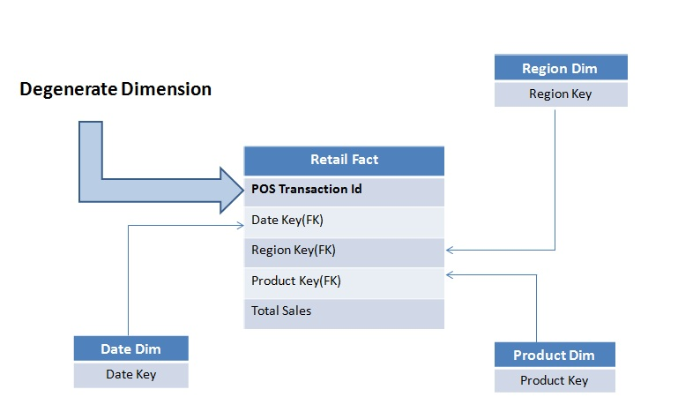
3. Kỹ thuật cơ bản thiết kế bảng Dimension
Degenerate Dimensions
VD:

Slide 42
3. Kỹ thuật cơ bản thiết kế bảng Dimension
Denormalized Flattened Dimensions
"Denormalized": là quá trình làm cho dữ liệu trở nên ít phức tạp hơn bằng cách giảm bớt hoặc loại bỏ các mối quan hệ (1-n)
"Flattened Dimensions": Trong ngữ cảnh Data Warehousing, các bảng Dim có thể được tổ chức dưới dạng hình thức hierarchical, tức là chúng có thể chứa nhiều cấp độ để tối ưu dung lượng lưu trữ. Khi một dimension được làm phẳng (flattened), các cấp độ sẽ được đưa lại thành 1 cấp độ, làm cho dữ liệu trở nên dễ dàng hơn để truy cập và phân tích
Trong môi trường data warehouse, việc denormalize thường được thực hiện để đem lại sự đơn giản dễ hiểu và tối ưu hóa hiệu suất truy xuất dữ liệu

Slide 43
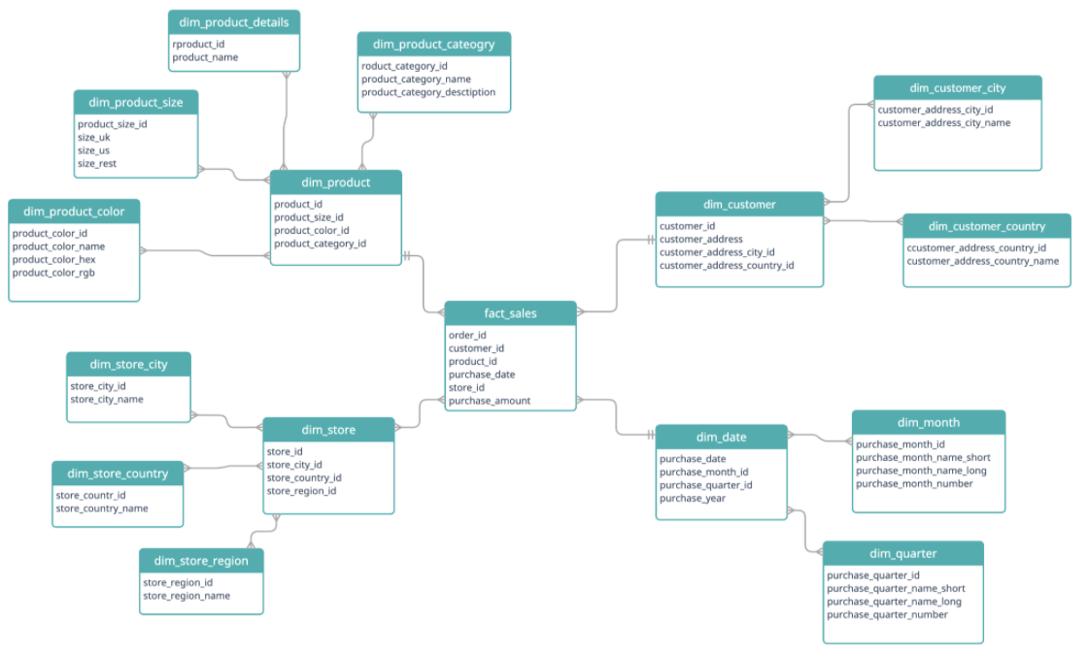
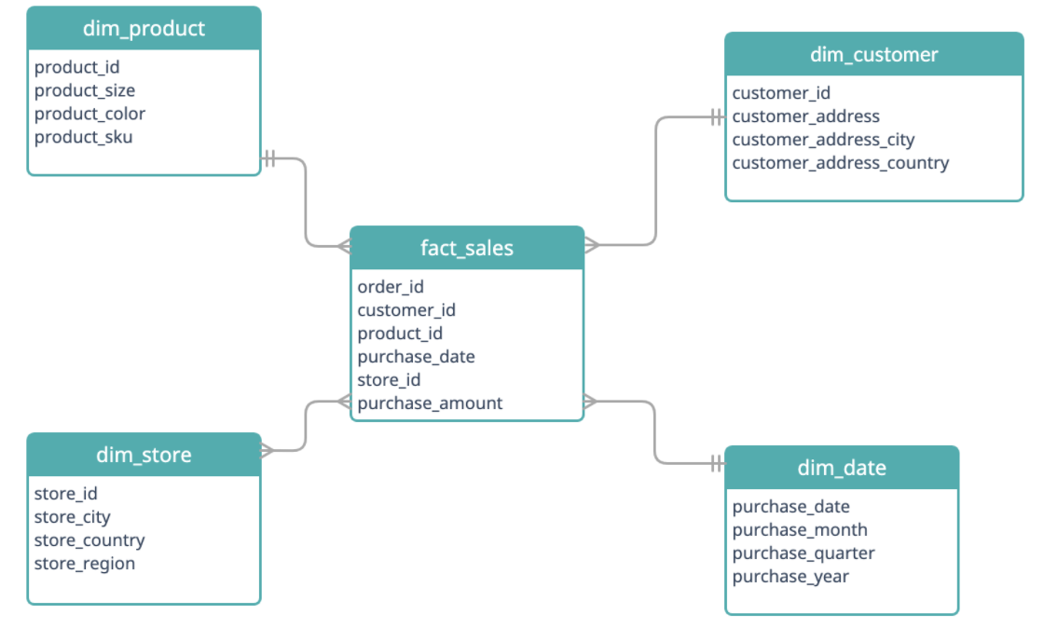
3. Kỹ thuật cơ bản thiết kế bảng Dimension
Denormalized Flattened Dimensions
VD: Denormalized Dimension Tables vs Normalized Dimension Tables

Slide 44
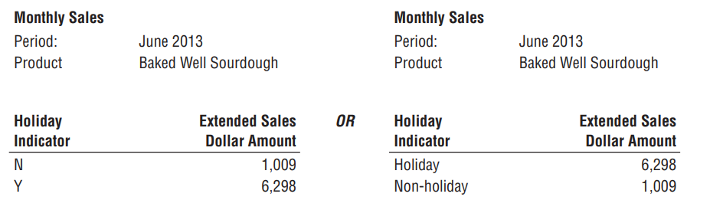
3. Kỹ thuật cơ bản thiết kế bảng Dimension
Flags và Indicators thành thuộc tính văn bản
Các giá trị mã hóa, true/false flags, chỉ báo trong bảng Dim nên được giải mã thành các thuộc tính văn bản mô tả có ý nghĩa để đem lại sự dễ hiểu cho người dùng
VD: Holiday và Non-holiday sẽ có ý nghĩa hơn Y/N khi hiển thị trong các báo cáo

Slide 45
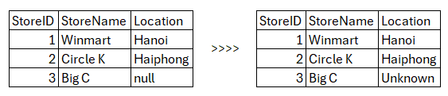
3. Kỹ thuật cơ bản thiết kế bảng Dimension
Null trong bảng Dim
Các thuộc tính trong bảng Dim có null là có hàng không được điền đầy đủ, bị thiếu hoặc thuộc tính đó không áp dụng được cho một số trường hợp nhất định dẫn đến việc bị null
Khác với null fact trong bảng Fact (giữ nguyên giá trị null thay vì thay thế bằng 0 hoặc -1) thì null ở bảng Dim cần phải được xử lý và không được phép tồn tại
Thông thường, nên thay thế giá trị null bằng “Unknown” hoặc “Not Applicable”

Slide 46
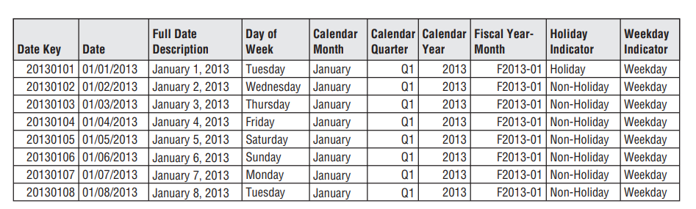
3. Kỹ thuật cơ bản thiết kế bảng Dimension
Calendar Date Dimensions
Các bảng Dim Date thường xuất hiện trong hầu hết các bảng Fact, cho phép điều hướng thời gian tới các ngày, tháng, kỳ tài chính, hoặc các ngày đặc biệt trong lịch
Để tận dụng phân vùng (partitioning), PK của bảng Dim Date thường có ý nghĩa. VD: YYYYMMDD
Bảng Dim Date cũng cần phải có một hàng đặc biệt thể hiện không biết thời gian khi sự kiện đo lường xảy ra
Khi cần sự chính xác cao hơn về thời gian, một cột date/time stamp có thể được thêm vào bảng Fact, cột này không phải là FK mà là một cột độc lập

Slide 47
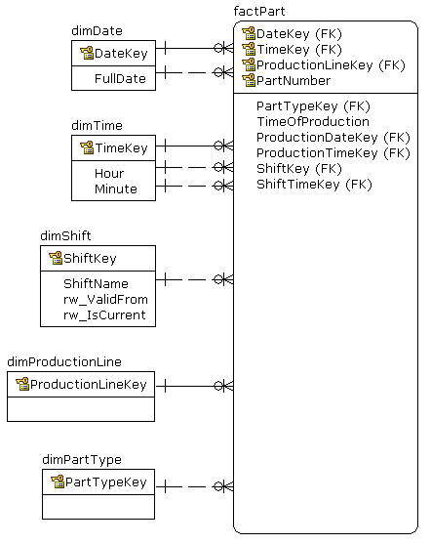
3. Kỹ thuật cơ bản thiết kế bảng Dimension
Calendar Date Dimensions
Phân biệt sự khác nhau giữa Dim Date và Dim Time-of-Day:
Dim Date: chứa thông tin về ngày, tháng, năm. Có các thuộc tính như ngày trong tuần, quý, mùa. Dùng cho các báo cáo hàng ngày, hàng tuần, hàng quý, hàng năm
Dim Time-of-Day: chứa thông tin về thời gian trong một ngày, bao gồm: giờ, phút, giây. Cung cấp các thuộc tính như ca làm việc (sáng, chiều, tối). Sử dụng để phân tích dữ liệu theo thời gian trong ngày

Slide 48
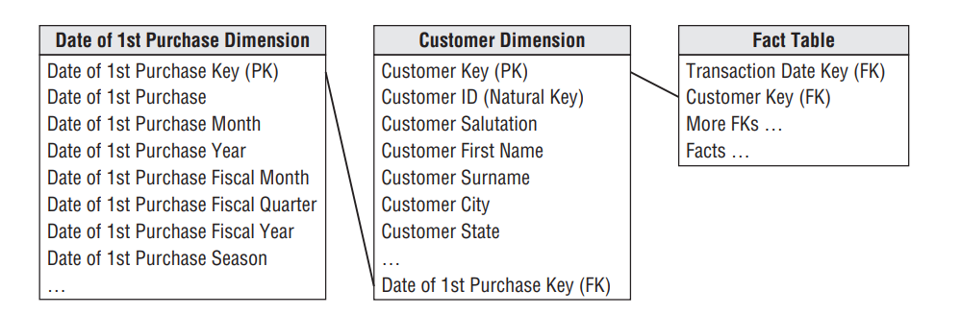
3. Kỹ thuật cơ bản thiết kế bảng Dimension
Calendar Date Dimensions (customer-centric dates)
Dim customer thường chứa thuộc tính date. VD: first/last purchase date hoặc date of birth
Nếu muốn tổng hợp những date này thì cần một bảng date riêng như là (first purchase date dim) liên kết với bảng dim customer

Slide 49
3. Kỹ thuật cơ bản thiết kế bảng Dimension
Calendar Date Dimensions
Dim Date và Dim Time-of-Day là các bảng Dim đặc biệt, chúng được xác định khi bắt đầu DWH project, chúng không có nguồn dữ liệu mà phải tự tạo, thông thường việc xây dựng khá đơn giản và nhanh chóng
Thách thức trong môi trường doanh nghiệp toàn cầu: trong môi trường doanh nghiệp toàn cầu, việc quản lý các bảng Dim Date và Time-of-Day có thể trở nên phức tạp hơn
Điều này có thể do sự đa dạng trong các kỳ báo cáo tài chính ở nhiều quốc gia hoặc vì sự phức tạp của các lịch âm dương khác nhau trong các văn hóa khác nhau

Slide 50
3. Kỹ thuật cơ bản thiết kế bảng Dimension
Role-Playing Dimensions
Một bảng Dim có thể được tham chiếu nhiều lần trong bảng Fact, với mỗi tham chiếu liên kết đến một vai trò (role) khác về mặt logic
Mỗi FK phải tham chiếu đến những logical Dim date khác nhau để chúng độc lập với nhau (cùng 1 bảng Dim date vật lý nhưng khác nhau về mặt logic vd: dimdate as d1, dimdate as d2)

Slide 51
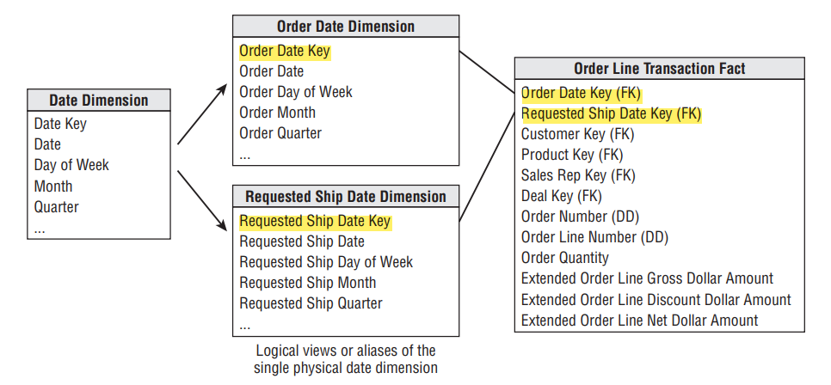
3. Kỹ thuật cơ bản thiết kế bảng Dimension
Role-Playing Dimensions
Vd: Khi bảng transaction fact cần thông tin về order date và requested ship date => cần 2 FK date
Cách tiếp cận: tạo view hoặc alias (date as d1, date as d2), lưu ý cần phân biệt tên các cột (vd: order month và requested ship month)
Bất kể là cách tiếp cận nào thì cũng cần phải có 2 dim date về mặt logic

Slide 52
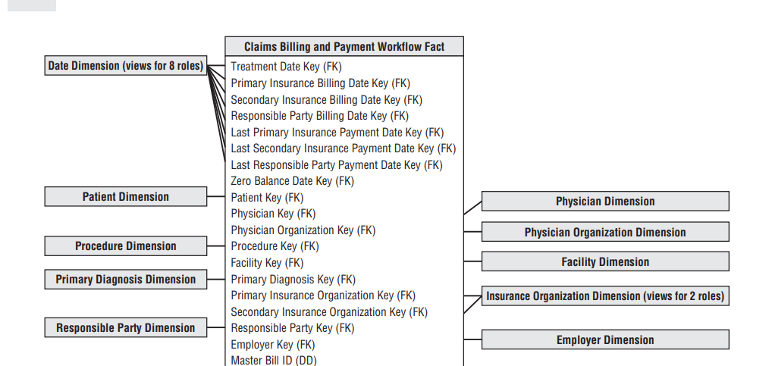
3. Kỹ thuật cơ bản thiết kế bảng Dimension
Role-Playing Dimensions
VD: Bảng Fact Accumulating Snapshot luôn liên kết với nhiều date stamps (do có nhiều mốc thời gian)

Slide 53
3. Kỹ thuật cơ bản thiết kế bảng Dimension
Junk Dimensions
Định nghĩa: Junk dimension là tập hợp các flags, indicators có low-cardinality, khi tạo bảng dim này, ta sẽ bỏ các flags ra khỏi bảng Fact và đặt chúng vào junk dimension
Các quy trình kinh doanh giao dịch thường tạo ra một số flags, indicators, low-cardinality flags. Vd: hàng được gói, trả về?, ... Thường là kiểu giá trị rời rạc hoặc giá trị phân loại
Thay vì tạo bảng Dim mới cho mỗi flag và indicator thì có thể tạo ra 1 bảng Dim junk gộp tất cả flag, indicator lại
Bảng Dim kiểu này hay có tên là transaction profile dimension, có thể là tích Descartes của tất cả các tổ hợp có thể xảy ra của các flags, indicators hoặc tổ hợp các flags, indicators thực sự xảy ra trong datasource
Việc bảng Dim junk chứa tất cả các trường hợp có thể xảy ra của các flags hay là chỉ lưu trữ các trường hợp xảy ra ở data source phụ thuộc vào số lượng trường hợp có thể xảy ra. Nếu nhiều thì chỉ cần lưu trữ các TH xảy ra, nếu ít thì lưu trữ tất cả các trường hợp có thể xảy ra

Slide 54
3. Kỹ thuật cơ bản thiết kế bảng Dimension
Junk Dimensions
Các lựa chọn “không hấp dẫn lắm” để xử lý các flags và indicators không quan trọng này:
Bỏ đi các flag, indicators này nếu thực sự không cần thiết (tuy nhiên có thể ai đó sẽ cần và phải giữ lại)
Giữ nguyên các flag, indicators này trên các dòng của bảng Fact (tức là không làm gì)
Tạo các bảng dim riêng cho từng flag, indicators (vd 10 flag thì 10 bảng dim)
Tạo bảo dim với order_number là PK và các flags, indicators (không nên vì khi order_number là PK thì bảng Dim đó sẽ có số lượng hàng rất nhiều – tương ứng số hàng của bảng Fact)
Chú ý: Nếu các flag, indicator có nhiều giá trị unique quá. Giả sử có 5 indicator với mỗi indicator có 100 giá trị khác nhau, nếu tạo 1 bảng junk dim thì số dòng có thể lên đến 100^5 (100 triệu) dòng. Trong trường hợp này thì nên tạo các dim khác nhau cho các indicator
Nếu có 5 indicator mà mỗi indicator có 3 giá trị thì tạo 1 bảng junk dim để lưu trữ tất cả chúng là hợp lý, số dòng của junk dim có thể có là 3^5 (243) dòng

Slide 55
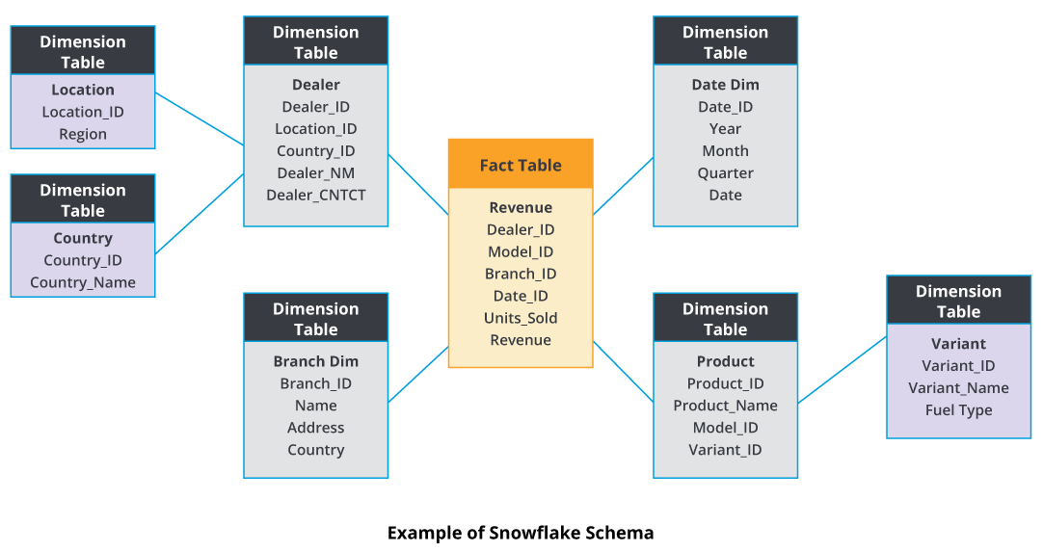
3. Kỹ thuật cơ bản thiết kế bảng Dimension
Snowflaked Dimensions
Quá trình chuẩn hóa bảng dim tạo ra một cấu trúc phân cấp các bảng Dim liên kết với nhau, gọi là Snowflaking
Cấu trúc này chứa chính xác và đầy đủ dữ liệu, nhưng nó khiến cho người dùng khó hiểu và khó điều hướng giữa các chiều (phải join nhiều)
Snowflaking ảnh hưởng tiêu cực đến hiệu suất truy vấn, trong khi đó một bảng Dim phẳng không chuẩn hóa chứa cùng dữ liệu như vậy đem lại hiệu suất truy vấn cao và sự dễ hiểu
Snowflaking để xử lý một số yêu cầu riêng là có thể chấp nhận được

Slide 56
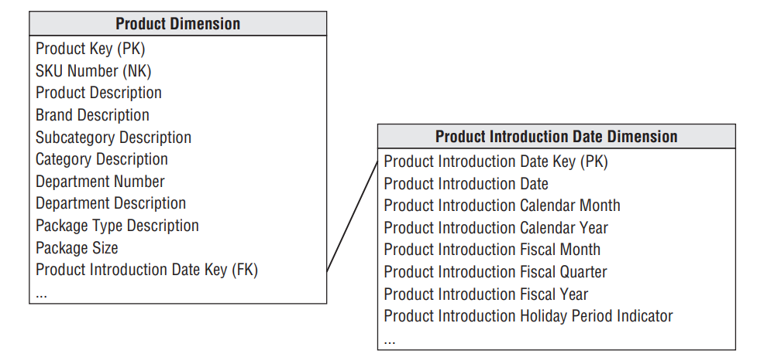
3. Kỹ thuật cơ bản thiết kế bảng Dimension
Outrigger Dimensions
Một bảng Dim có thể chứa tham chiếu đến bảng Dim khác, vd: bảng Dim về tài khoản ngân hàng có thể có tham chiếu đến bảng Dim date về ngày tài khoản được mở (gọi là outrigger dimension), bảng Dim được tham chiếu đến gọi là outrigger dimension
Việc sử dụng outrigger dimension là được phép nhưng nên sử dụng ít, thông thường thì 2 bảng dim liên kết với nhau thì nên loại bỏ liên kết đó và thay bằng 2 bảng dim liên kết trực tiếp với bảng fact với 2 FK riêng biệt
Vd: có thể sử dụng outrigger trong bảng product về product intro date lưu trữ các trường date có lịch không tiêu chuẩn

Slide 57
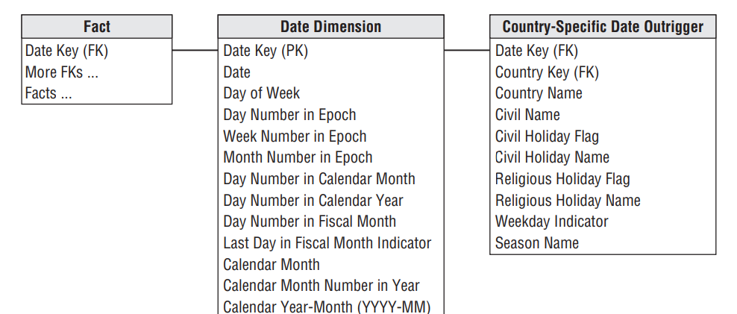
3. Kỹ thuật cơ bản thiết kế bảng Dimension
Outrigger Dimensions
Chỉ nên sử dụng outrigger dim khi business có các yêu cầu cụ thể khi phân tích, ví dụ phân tích ngày ra mắt sản phẩm theo lịch riêng của công ty: kỳ kinh doanh, ...
Outrigger yêu cầu nhiều join hơn, có thể ảnh hưởng tiêu cực đến performance, đến mức độ dễ hiểu của người dùng doanh nghiệp
Nếu DWH cần phục vụ đa quốc gia, thì có thể thiết kế bảng outrigger dim chứa các thông tin về ngày lễ, hội của các quốc gia, join thông qua date key và country key
Khi thiết kế data warehouse có quá nhiều outriggers thì
nó sẽ là cảnh báo cho một thiết kế không tốt

Slide 58
Kimball Dimensional Modeling Techniques
Quy trình thiết kế (Fundamental Concepts)
Kỹ thuật cơ bản thiết kế bảng Fact
Kỹ thuật cơ bản thiết kế bảng Dimension
Tích hợp thông qua các bảng Conformed Dimension
Xử lý các thuộc tính SCD (Slowly Changing Dimension)
Xử lý các bảng Dimension có phân cấp (Dealing with Dimension Hierarchies)
Kỹ thuật nâng cao về bảng Fact
Kỹ thuật nâng cao về bảng Dimension
Schema đặc biệt

Slide 59
4. Tích hợp thông qua các bảng Conformed Dimension
Conformed Dimensions
Conforming là quá trình căn chỉnh nội dung một vài hoặc tất cả các cột trong một bảng Dim với các cột tương tự hoặc giống hệt nhau trong các bảng Dim còn lại trong DWH (ý tưởng ở đây là mỗi DWH sẽ có nhiều Star schema và mỗi schema đó sẽ chứa các bảng Dim và Fact của riêng từng schema)
Bảng Dim “comform” khi các thuộc tính ở bảng Dim (trong schema khác) có cùng tên các cột và miền giá trị
Thông tin từ các bảng Fact khác nhau có thể được kết hợp lại vào trong 1 report bằng cách sử dụng các thuộc tính “comformed” trong bảng Dim liên kết với mỗi bảng Fact
Các conformed dimensions được xác định một lần thông qua sự hợp tác với các đại diện quản trị dữ liệu của doanh nghiệp, sau đó được sử dụng lại trên nhiều bảng Fact khác nhau
Việc sử dụng conformed dimensions mang lại sự nhất quán trong phân tích và giảm chi phí phát triển trong tương lai, vì không cần phải tạo lại các thuộc tính giống nhau nhiều lần

Slide 60
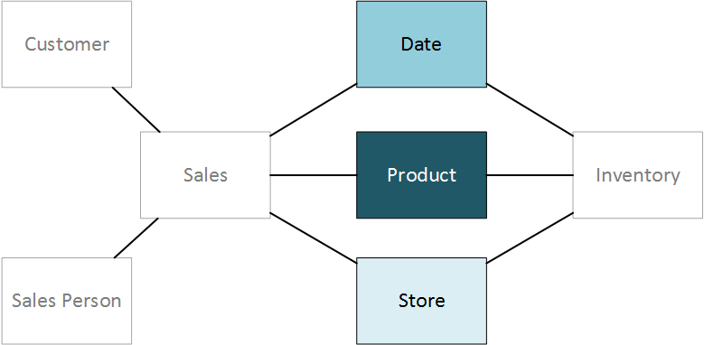
4. Tích hợp thông qua các bảng Conformed Dimension
Conformed Dimensions
Ở mức cơ bản nhất, conformed dimensions có ý nghĩa giống nhau với mọi bảng Fact mà chúng join với
Vd: bảng Dim date nối với bảng Fact sales có ý nghĩa giống hệt với bảng Dim date nối với bảng Fact inventory
Vd: 1 công ty lớn có thể có các bảng Fact lưu trữ dữ liệu về hóa đơn và dữ liệu về cuộc gọi của khách hàng, có thể có 2 hệ thống nguồn về 2 nguồn dữ liệu kia và từ đó sinh ra 2 bảng customer, cần phải “comforming” 2 bảng customer này tạo ra 1 bảng Dim customer duy nhất và bảng Dim này sẽ nối với cả 2 bảng Fact nói trên

Slide 61
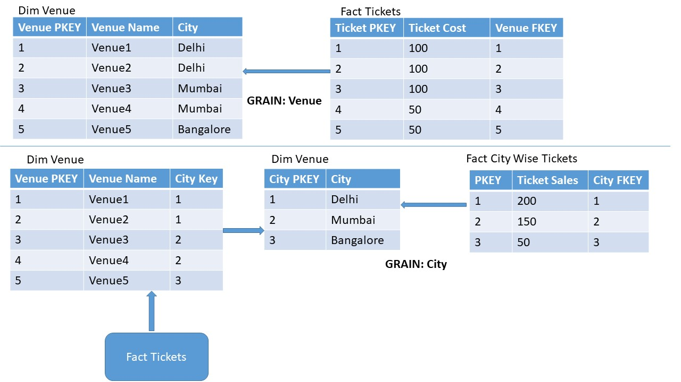
4. Tích hợp thông qua các bảng Conformed Dimension
Shrunken Dimensions
Là các “conformed dimension”, là tập hợp con của các dòng và/hoặc cột của một bảng dim cơ sở
Sử dụng shrunken dim khi muốn xây dựng các bảng fact tổng hợp hoặc khi muốn lưu trữ dữ liệu ở grain cao hơn, giả sử như mức tháng hoặc mức brand (thay vì mức date hoặc mức product)

Slide 62
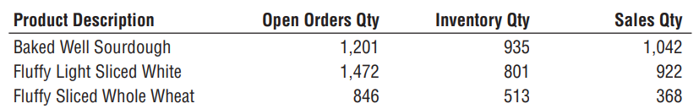
4. Tích hợp thông qua các bảng Conformed Dimension
Drilling across
là thực hiện các truy vấn riêng biệt trên hai hoặc nhiều bảng facts, trong đó các tiêu đề hàng (row header) của mỗi truy vấn bao gồm các thuộc tính giống hệt nhau
Kết quả trả về từ hai truy vấn được sắp xếp và hợp nhất dựa trên các tiêu đề hàng thuộc tính chiều chung. Các nhà cung cấp công cụ BI (Business Intelligence - Trí tuệ kinh doanh) gọi chức năng này bằng nhiều tên khác nhau, bao gồm "stitch" (khâu nối) và "multipass query" (truy vấn đa lượt)
Full-outer join được sử dụng để đảm bảo tất cả các rows được bao gồm trong report kết hợp, kể cả khi nó chỉ xuất hiện trong 1 vế của kết quả truy vấn, liên kết này gọi là drill across
Vd: truy vấn kết hợp giữa fact sales và fact inventory để đem ra kết quả số lượng sales và số lượng hàng tồn kho của sản phẩm đó

Slide 63
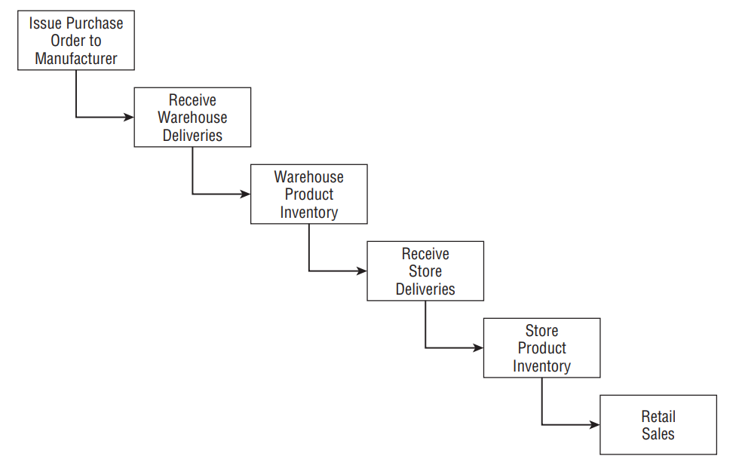
4. Tích hợp thông qua các bảng Conformed Dimension
Value Chain (chuỗi giá trị)
Chuỗi giá trị xác định luồng tự nhiên của các quy trình kinh doanh chính của một tổ chức
VD: chuỗi giá trị của một nhà bán lẻ có thể bao gồm các hoạt động từ mua hàng đến lưu kho và bán lẻ. Chuỗi giá trị của sổ kế toán tổng hợp có thể bao gồm các hoạt động từ lập ngân sách đến cam kết chi tiêu và thanh toán
Các hệ thống nguồn hoạt động thường tạo ra các giao dịch hoặc snapshot tại mỗi bước của chuỗi giá trị
Do mỗi quy trình tạo ra các số liệu duy nhất ở các khoảng thời gian duy nhất với mức độ chi tiết (grain) và dimension riêng biệt, nên mỗi quy trình thường tạo ra ít nhất một bảng fact cấp độ atomic ở các bước của value chain

Slide 64
4. Tích hợp thông qua các bảng Conformed Dimension
Value Chain (chuỗi giá trị)

Slide 65
4. Tích hợp thông qua các bảng Conformed Dimension
Enterprise Data Warehouse Bus Architecture
Enterprise Data Warehouse Bus Architecture cung cấp cách tiếp cận gia tăng (incremental approach) để xây dựng hệ thống DW/BI cho doanh nghiệp
Kiến trúc này tách quy trình lập kế hoạch DW/BI thành cách phần có thể quản lý được bằng cách tập trung vào quy trình kinh doanh đồng thời cung cấp khả năng tích hợp thông qua các “conformed dimension” được tiêu chuẩn hóa được sử dụng lại trong các quy trình
Nó cung cấp một khung kiến ​​trúc, đồng thời phân tách chương trình để khuyến khích triển khai linh hoạt (agile) có thể quản lý tương ứng với các hàng trên ma trận bus DW doanh nghiệp

Slide 66
4. Tích hợp thông qua các bảng Conformed Dimension
Enterprise Data Warehouse Bus Architecture
Bằng cách định nghĩa giao diện bus tiêu chuẩn cho môi trường DW/BI, các mô hình chiều riêng biệt có thể được thực hiện bởi các nhóm khác nhau tại các thời điểm khác nhau
Các lĩnh vực chủ đề quy trình kinh doanh riêng biệt gắn kết với nhau và cùng tồn tại một cách hữu ích nếu chúng tuân thủ tiêu chuẩn
Tất các các quy trình của một value chain của tổ chức tạo ra một tập hợp các mô hình chiều chia sẻ với nhau các “conformed dimension”

Slide 67
4. Tích hợp thông qua các bảng Conformed Dimension
Enterprise Data Warehouse Bus Matrix
Enterprise Data Warehouse Bus Matrix là công cụ quan trọng cho thiết kế và giao tiếp với Enterprise Data Warehouse Bus Architecture
Các dòng của matrix là các quy trình kinh doanh, các cột là các dimension
Các ô được đánh dấu chỉ định rằng một dimension liên kết đến quy trình kinh doanh này
Đội ngũ thiết kế xem xét mỗi dòng để xem liệu một dimension ứng viên có được nằm trong quy trình kinh doanh này không, và cũng xem xét mỗi cột để xem liệu một dimension nên “conformed” trên nhiều quy trình kinh doanh không
Bên cạnh những cân nhắc về thiết kế kỹ thuật, ma trận bus được sử dụng làm đầu vào để ưu tiên các dự án DW/BI trong quản lý kinh doanh vì các nhóm nên triển khai một hàng của ma trận tại một thời điểm.

Slide 68
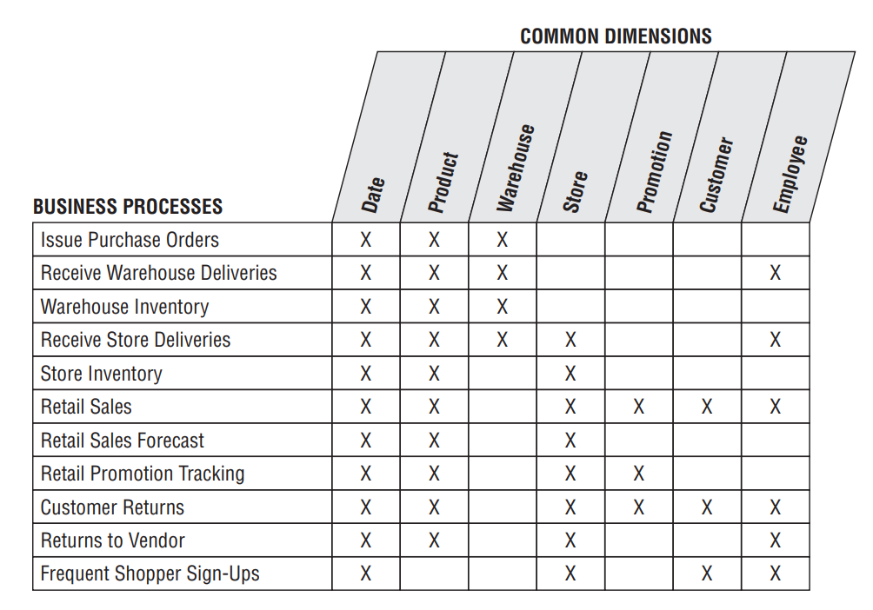
4. Tích hợp thông qua các bảng Conformed Dimension
Enterprise Data Warehouse Bus Matrix
Trong matrix này, quy trình kinh doanh được biểu diễn ở các dòng của matrix, cần phải lưu ý rằng bạn đang cần xác định các quy trình kinh doanh (business processes) chứ không phải các phòng ban của doanh nghiệp
Các dòng của matrix sau đó chuyển thành các mô hình chiều đại diện cho các hoạt động và sự kiện chính của doanh nghiệp
Khi bắt đầu một dự án xây dựng DW/BI, hãy bắt đầu với một hàng trong quy trình kinh doanh duy nhất
Hầu hết rủi ro triển khai đều đến từ việc bỏ quá nhiều thời gian vào thiết kế và phát triển hệ thống ETL
Tập trung vào kết quả của một quy trình, thường được thu thập từ một hệ thống nguồn duy nhất, sẽ giảm đi rủi ro trong quá trình phát triển ETL

Slide 69
Kimball Dimensional Modeling Techniques
Quy trình thiết kế
Kỹ thuật cơ bản thiết kế bảng Fact
Kỹ thuật cơ bản thiết kế bảng Dimension
Tích hợp thông qua các bảng Conformed Dimensions
Xử lý các thuộc tính thay đổi giá trị SCD
Xử lý các Dimension có phân cấp
Kỹ thuật nâng cao thiết kế bảng Fact
Kỹ thuật nâng cao thiết kế bảng Dimension
Schema đặc biệt

Slide 70
5. Xử lý các thuộc tính SCD (Slowly Changing Dimension)
Các thuộc tính trong cùng 1 bảng Dim được xử lý bởi các kỹ thuật theo dõi thay đổi khác nhau là khá phổ biến
Type 0: Giữ nguyên giá trị gốc (Retain Original)
Với Type 0, giá trị của các thuộc tính trong bảng Dim không bao giờ thay đổi, các facts luôn được tổng hợp lại với giá trị gốc của các thuộc tính trong bảng Dim
Type 0 phù hợp với các thuộc tính được gán nhãn là “original” như là: điểm tín dụng ban đầu của khách hàng hoặc Durable Key hoặc là Natural Key trong bảng Dim
Type 0 được áp dụng cho hầu hết các thuộc tính trong bảng Dim Date

Slide 71
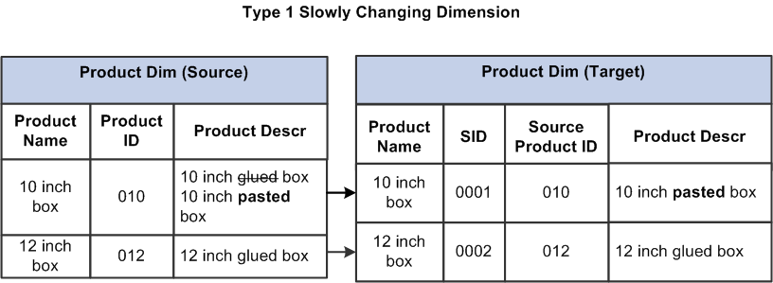
5. Xử lý các thuộc tính SCD (Slowly Changing Dimension)
Type 1: Ghi đè
Với Type 1, giá trị cũ trong bảng Dim sẽ bị ghi đè bằng giá trị mới, thuộc tính áp dụng Type 1 luôn cho biết giá trị mới nhất cho nên nó sẽ làm mất đi dữ liệu trong quá khứ
Đây là hướng đi dễ thực hiện nhất và không tạo thêm dòng mới trong bảng Dim
Type 1 phù hợp khi muốn sửa dữ liệu bị sai hoặc khi doanh nghiệp không có nhu cầu lưu giữ lịch sử của các giá trị trước đó. VD: khách hàng gọi điện và yêu cầu sửa lại thông tin địa chỉ nhà thì overwriting là lựa chọn đúng đắn

Slide 72
5. Xử lý các thuộc tính SCD (Slowly Changing Dimension)
Type 2: Thêm hàng mới (và các thuộc tính quản trị)
Type 2 thêm một hàng mới vào bảng Dim khi giá trị của các thuộc tính trong bảng thay đổi, hàng mới chứa các giá trị mới nhất của thuộc tính bị thay đổi
Type 2 yêu cầu cần phải dùng Surrogate key vì có thể sẽ có nhiều hàng mô tả cùng một đối tượng nên nếu Natural key hoặc Durable key sẽ không sử dụng để thêm dòng mới được
Khi một hàng mới được thêm vào, giá trị mới của Surrogate key sẽ được gán và Surrogate key mới này sẽ được sử dụng làm FK của các bảng Fact liên kết với bảng dim

Slide 73
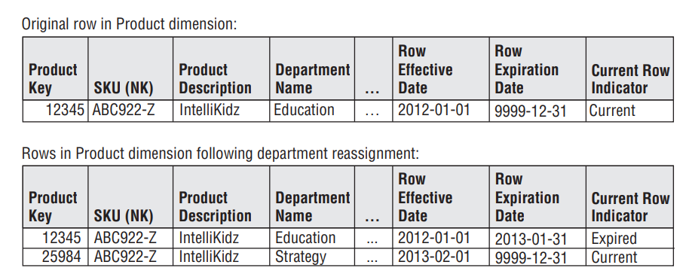
5. Xử lý các thuộc tính SCD (Slowly Changing Dimension)
Type 2: Thêm hàng mới (và các thuộc tính quản trị)
Nên tạo thêm ít nhất 3 thuộc tính sau cho bảng Dim sử dụng type 2:
Ngày có hiệu lực (row effective date)
Ngày hết hạn (row expiration date)
Chỉ báo hàng hiện tại có hiệu lực (current row indicator)

Slide 74
5. Xử lý các thuộc tính SCD (Slowly Changing Dimension)
Type 2: Thêm hàng mới (và các thuộc tính quản trị)
Ngày có hiệu lực/hết hạn rất quan trọng trong hệ thống ETL vì hệ thống cần biết Surrogate Key nào là hợp lệ khi load dữ liệu
Khi một hàng mới được thêm vào bảng Dim để nắm bắt sự thay đổi của thuộc tính, hàng cũ sẽ hết hạn
Thường thì ngày hết hạn của hàng cũ sẽ là ngày trước ngày có hiệu lực của hàng mới, để không được có khoảng trống các ngày giữa ngày hết hạn cũ và ngày có hiệu lực mới
Có thể để ngày hết hạn của hàng cũ bằng với ngày có hiệu lực của hàng mới, với điều kiện là phải áp dụng logic “>= [ngày có hiệu lực]” và “< [ngày hết hạn]” nhưng nó sẽ làm mất hiệu lực khi sử dụng hàm BETWEEN (vì hàm between lấy dấu “=“)

Slide 75
5. Xử lý các thuộc tính SCD (Slowly Changing Dimension)
Type 2: Thêm dòng mới
Có một số ý kiến rằng chỉ cần cột effective date là đủ, tuy nhiên nó làm phức tạp việc tìm ra hàng có effective date gần nhất theo yêu cầu, lưu trữ cả effective và expiration date sẽ giúp câu truy vấn đơn giản hơn
Cột chỉ báo hàng hiện tại có hiệu lực cũng giúp ích khi muốn nhanh chóng tìm ra hàng hiện tại đang có hiệu lực giữa các hàng trong type 2 của 1 đối tượng
Trong quá trình load dữ liệu lịch sử, cần phải tái tạo giá trị lịch sử cho các thuộc tính của bảng Dim được xử lý theo SCD type 2. Điều này đảm bảo rằng lịch sử của các thuộc tính này không chỉ bắt đầu từ thời điểm triển khai DWH mà còn từ thời điểm ban đầu của dữ liệu. Việc này đòi hỏi dữ liệu lịch sử của các thuộc tính đó phải được tái tạo chính xác
Tái tạo lịch sử cho các thuộc tính của bảng chiều SCD loại 2 thường khá phức tạp và đôi khi là không thể. Điều này có thể do sự thiếu hụt dữ liệu lịch sử hoặc vì không có thông tin đủ để xác định giá trị cũ của các thuộc tính.

Slide 76
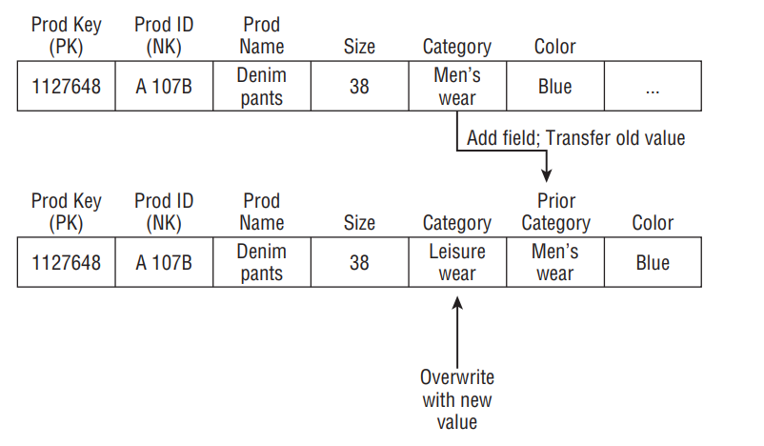
5. Xử lý các thuộc tính SCD (Slowly Changing Dimension)
Type 3: Thêm thuộc tính mới
Type 3 thêm thuộc tính mới để bảo tồn giá trị cũ, giá trị mới được ghi đè vào thuộc tính có giá trị thay đổi như Type 1
Thuộc tính mới được thêm vào để lưu trữ giá trị cũ của thuộc tính bị thay đổi, còn gọi là “alternate reality”
Có thể group dữ liệu theo giá trị hiện tại hoặc giá trị “alternate reality”. SCD type 3 không thường xuyên được sử dụng

Slide 77
5. Xử lý các thuộc tính SCD (Slowly Changing Dimension)
Type 4: Thêm Mini-dimension (dim con)
Lúc trước, chúng ta mới chỉ quan tâm đến các bảng Dim có sự thay đổi chậm, ít. Tuy nhiên điều gì sẽ xảy ra nếu tốc độ thay đổi của bảng Dim tăng lên rất nhiều, nhất là đối với các bảng dim có hàng triệu dòng. Chúng ta sẽ không muốn tạo thêm các dòng mới cho bảng Dim đã có hàng triệu dòng, điều này có thể ảnh hưởng đến hiệu suất truy vấn và browsing
Giải pháp là tách các cột thường được phân tích hoặc thường thay đổi ra thành một bảng Dim riêng biệt – mini-dimension. Vd: tạo ra bảng mini-dim với các thuộc tính hay thay đổi của khách hàng như: age, purchase frequency score, income level. Giả định rằng các cột này được sử dụng thường xuyên và các thay đổi của các cột này là quan trọng. Bảng dim này chứa tất cả các kết hợp có thể xảy ra của dữ liệu của các cột trên chứ không phải là mỗi hàng/mỗi khách hàng. Do đó, kể cả số lượng dòng trong bảng dim cust có lên đến triệu dòng thì số lượng dòng ở bảng mini-dim vẫn sẽ nhỏ hơn đáng kể

Slide 78
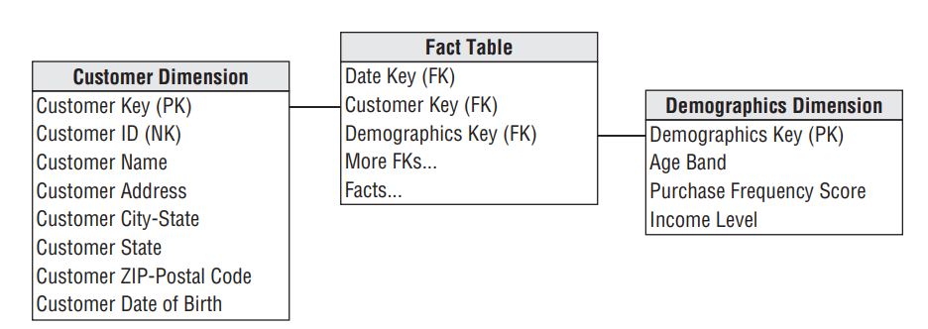
5. Xử lý các thuộc tính SCD (Slowly Changing Dimension)
Type 4: Thêm Mini-dimension (dim con)
Type 4 được sử dụng khi một nhóm các thuộc tính trong bảng Dim thường xuyên thay đổi, và nhóm đó được tách ra làm một mini-dimension
Các thuộc tính thường được sử dụng trong các bảng Dim có hàng triệu dòng là ứng cử viên cho việc thiết kế mini-dimension, ngay cả khi chúng không thay đổi thường xuyên
Mini-dimension cần phải có riêng PK của nó, PK của bảng Dim mẹ và PK của bảng Dim con đều xuất hiện trong bảng Fact (bảng Fact nối với cả dim mẹ và dim con)

Slide 79
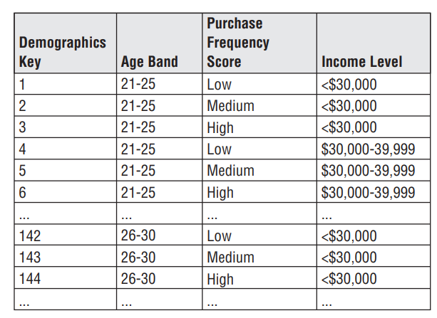
5. Xử lý các thuộc tính SCD (Slowly Changing Dimension)
Type 4: Thêm Mini-dimension (dim con)
Khi tạo mini-dim, các cột chứa giá trị liên tục như là income sẽ được chuyển về dạng khoảng để các cột này chứa số lượng ít các giá trị nhằm hạn chế số lượng kết hợp của các cột
Mỗi khi một hàng trong bảng Fact được sinh ra, 2 FK liên quan đến customer sẽ được thêm vào bao gồm:
Dim cust key
Mini-dim customer demographic key
Mini-dim mang tới lợi ích về hiệu suất, giúp tránh
truy vấn bảng Dim có số lượng dòng lớn

Slide 80
5. Xử lý các thuộc tính SCD (Slowly Changing Dimension)
Type 4: Thêm Mini-dimension (dim con)
Khi mini-dim join với bảng Fact, một lợi ích khác là bảng Fact sẽ nắm bắt được sự thay đổi về hồ sơ demographic của khách hàng. Vd: khách hàng John 25 tuổi, income 25k$ được gán demographic key là 1. Vài tháng sau, John 26 tuổi, income 30k$ thì sẽ được gán với demographic key khác là 142, dữ kiện lúc trước về John có FK của mini-dim key là 1 sẽ không bị thay đổi

Slide 81
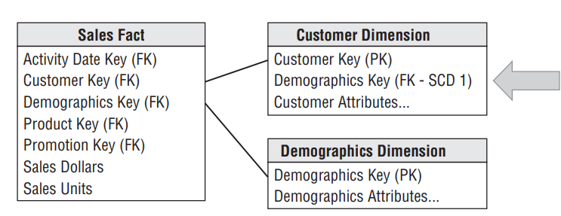
5. Xử lý các thuộc tính SCD (Slowly Changing Dimension)
Type 5: Thêm Mini-Dimension và Type 1 outrigger
Type 5 dùng để bảo toàn các giá trị lịch sử và tạo báo cáo dựa trên giá trị hiện tại
Type 5 được xây dựng dựa trên type 4 mini-dim và nhúng type 1 vào khóa mà mini-dim liên kết với dim-mẹ. Điều này cho phép truy cập giá trị hiện tại được gán ở mini-dim trong các dòng mà không phải liên kết thông qua bảng thực tế. Mỗi khi giá trị hiện tại thay đổi thì khóa của mini-dim liên kết với dim-mẹ sẽ được ghi đè bởi type 1
Tức là sẽ có 2 bảng mini-dim:
1 bảng liên kết với dim-mẹ gọi là outrigger
1 bảng liên kết trực tiếp với bảng fact giống type 4

Slide 82
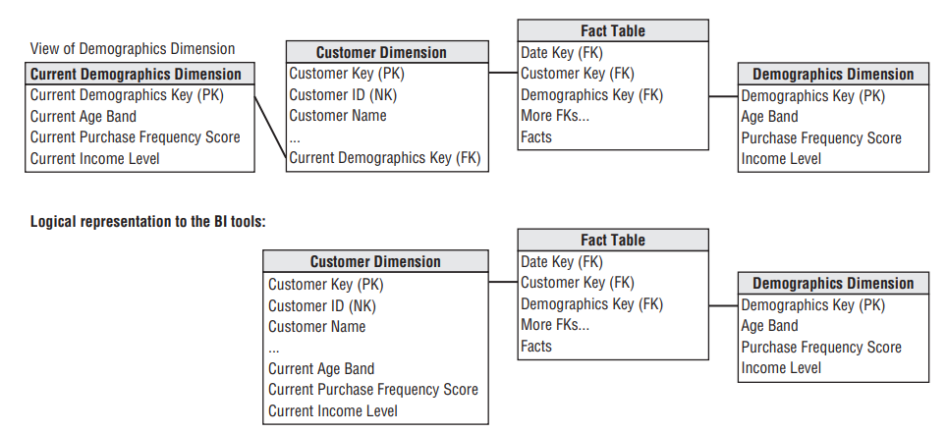
5. Xử lý các thuộc tính SCD (Slowly Changing Dimension)
Type 5: Thêm mini-dimension và Type 1 outrigger
Cần phải đặt tên cột của các bảng mini-dim khác nhau để phân biệt mini-dim liên kết với bảng dim và mini-dim liên kết trực tiếp với bảng fact. Vd: current age band và age band

Slide 83
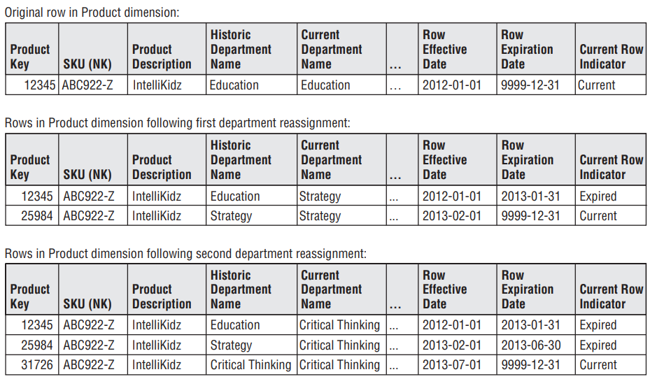
5. Xử lý các thuộc tính SCD (Slowly Changing Dimension)
Type 6: Kết hợp thêm type 3 và type 1 với bảng dim đang sử dụng type 2
Như type 5, type 6 cũng cung cấp giá trị lịch sử và hiện tại. Type 6 xây dựng dựa trên type 2, đồng thời nhúng type 1 để có được giá trị hiện tại (trên tất cả các dòng được sinh ra bởi type 2 của 1 đối tượng). Vd:

Slide 84
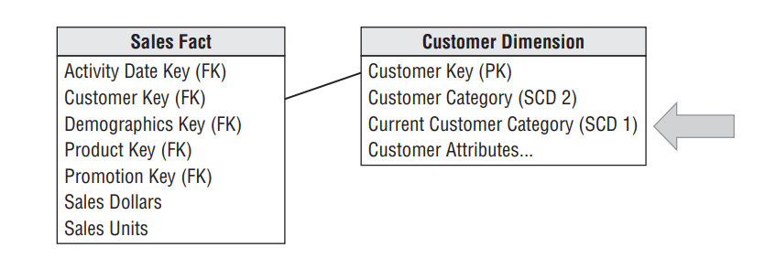
5. Xử lý các thuộc tính SCD (Slowly Changing Dimension)
Type 6: Kết hợp thêm type 1 với bảng dim đang sử dụng type 2
Gọi là type 6 bởi nó kết hợp cả type 1 2 và 3: Type 2 thêm dòng mới mỗi khi có giá trị thay đổi, type 3 tạo thêm cột mới phản ánh giá trị hiện tại mới nhất, type 1 ghi đè tất cả các giá trị ở cột mới được tạo ra bởi type 3 và các dòng được tạo ra khi có giá trị thay đổi của type 2 bởi giá trị mới nhất được cập nhật
Dù type này nhất hay, flexibiliy và đem lại nhiều thông tin nhưng cần phải cân nhắc vì mục tiêu của data warehouse là dễ hiểu

Slide 85
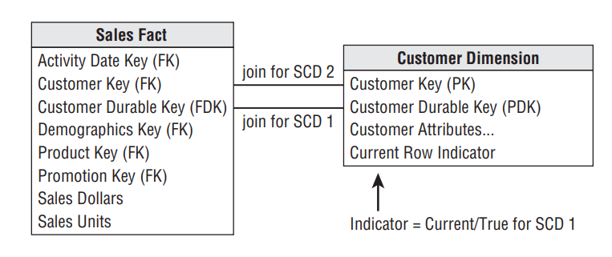
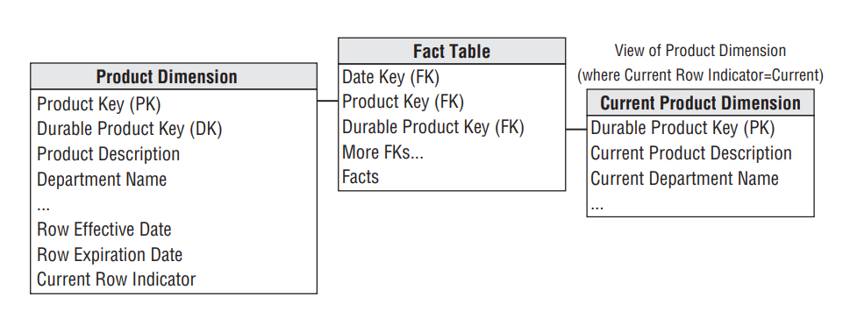
5. Xử lý các thuộc tính SCD (Slowly Changing Dimension)
Type 7: Bảng Dim áp dụng cùng lúc type 1 và type 2
Bảng Fact sẽ join với bảng Dim theo 2 cách:
Type 1: join thông qua durable key (natural key), VĐK: flag = current => có được giá trị được cập nhật mới nhất
Type 2: join thông qua surrogate key, không cần ràng buộc flag = current

Slide 86
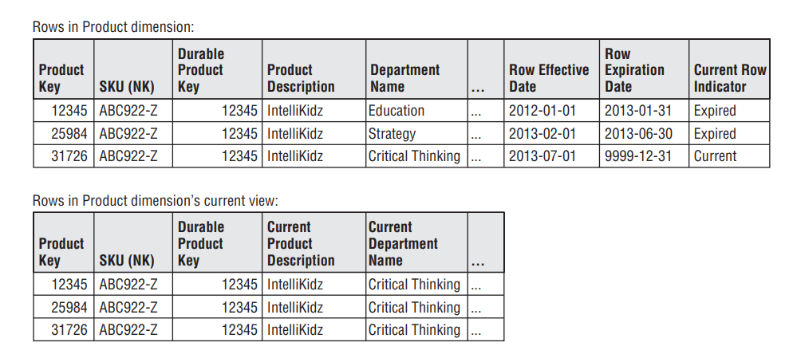
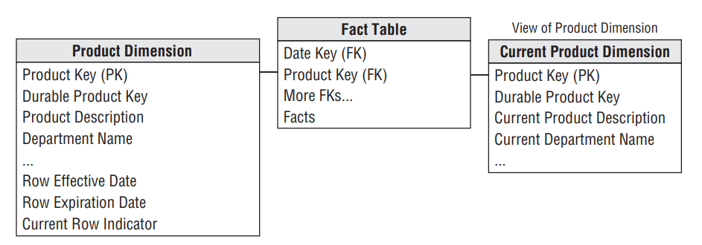
5. Xử lý các thuộc tính SCD (Slowly Changing Dimension)
Type 7: Bảng Dim áp dụng cùng lúc type 1 và type 2
Hai bảng này có cùng số dòng và các cột (được đặt tên khác nhau để phân biệt, thêm current ở trước)
Bảng dim sử dụng type 2 sẽ có thêm row effective date, current row indicator (yes/no)
Còn bảng Dim sử dụng type 1 sẽ phản ánh giá trị mới nhất được cập nhật, 1 đối tượng có thể có nhiều dòng chứa các dữ liệu giống hệt nhau chỉ khác surrogate key (do type 2 sinh ra)

Slide 87
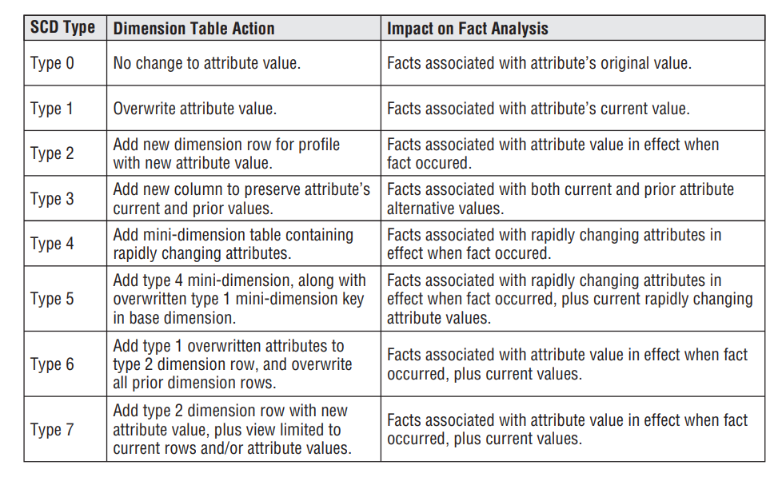
5. Xử lý các thuộc tính SCD (Slowly Changing Dimension)
Slowly Changing Dimension Recap

Slide 88
Kimball Dimensional Modeling Techniques
Quy trình thiết kế
Kỹ thuật cơ bản thiết kế bảng Fact
Kỹ thuật cơ bản thiết kế bảng Dimension
Tích hợp thông qua các bảng Conformed Dimensions
Xử lý các thuộc tính thay đổi giá trị SCD
Xử lý các Dimension có phân cấp
Kỹ thuật nâng cao thiết kế bảng Fact
Kỹ thuật nâng cao thiết kế bảng Dimension
Schema đặc biệt

Slide 89
6. Xử lý các Dimension có phân cấp
Fixed Depth Positional Hierarchies (Phân cấp cố định theo vị trí)
Fiexed depth hierarchy (hệ thống phân cấp cố định) là chuỗi các mối quan hệ n-1, vd: product -> brand -> category -> department

Slide 90
Kimball Dimensional Modeling Techniques
Quy trình thiết kế
Kỹ thuật cơ bản thiết kế bảng Fact
Kỹ thuật cơ bản thiết kế bảng Dimension
Tích hợp thông qua các bảng Conformed Dimensions
Xử lý các thuộc tính thay đổi giá trị SCD
Xử lý các Dimension có phân cấp
Kỹ thuật nâng cao thiết kế bảng Fact
Kỹ thuật nâng cao thiết kế bảng Dimension
Schema đặc biệt

Slide 91
7. Kỹ thuật nâng cao thiết kế bảng Fact
Surrogate key của bảng fact
Surrogate key được sử dụng triển khai khóa chính cho hầu hết các bảng dim, ngoài ra một cột surrogate key cho bảng fact có thể hữu ích, mặc dù không bắt buộc
Các surrogate fact keys, không liên kết với bất kỳ bảng dim nào, được gán các giá trị tuần tự trong quá trình load ETL, và được sử dụng:
Là cột khóa chính của bảng fact
Là cột để xác định các dòng của bảng fact mà không cần điều hướng đến các bảng dim cho mục đích ETL
Cho phép quá trình tải bị gián đoạn quay trở lại hoặc tiếp tục
Cho phép hoạt động update bảng fact được phân tách thành các hoạt động insert và delete ít rủi ro hơn
Thông thường, việc sử dụng surrogate key trong bảng fact chỉ có ý nghĩa trong quá trình xử lý ETL diễn ra "ở hậu trường" (back room)

Slide 92
7. Kỹ thuật nâng cao thiết kế bảng Fact
Surrogate key của bảng fact
Như đã nói, PK của bảng fact thường cấu thành bởi một tập hợp các FK của bảng dim và/hoặc degenerate dimension, tuy nhiên 1 cột surrogate key của bảng fact sẽ đem lại một số lợi ích ở back room
Giống như surrogate key của bảng dim, surrogate keys của bảng fact cũng là các số nguyên đơn giản, không chứa bất kỳ thông tin có ý ngĩa nào, được gán theo thứ tự tuần tự khi các dòng trong bảng được tạo ra
Có thể sử dụng để load tiếp quy trình bị dừng lại hoặc back out (sao lưu) các dòng đã load dựa trên khóa nhân tạo này

Slide 93
7. Kỹ thuật nâng cao thiết kế bảng Fact
Surrogate key của bảng fact
Surrogate key của bảng fact đem lại lợi ích sau:
Định danh duy nhất cho mỗi dòng của bảng fact, trong quá trình ETL, 1 dòng nhất định trong bảng fact có thể được xác định mà không cần chuyển hướng đến nhiều bảng dim
Sao lưu hoặc tiếp tục load số lượng lớn: nếu số lượng lớn các dòng đang được load và được gán tuần tự surrogate keys và quá trình bị ngắt trước khi hoàn thành, DBA có thể xác định chính xác quá trình load dừng lại ở đâu bằng cách xác định giá trị lớn nhất của khóa trong bảng fact. DBA có thể sao lưu các dòng vừa tải hoặc tiếp tục quá trình load từ dòng bị ngắt có thể được xác định
Thay thế update với insert cùng delete: Surrogate fact key trở thành khóa chính thực sự của bảng fact, không còn là tập hợp các khóa ngoại của các bảng dim. Khi muốn update thì chúng ta sẽ insert một dòng mới với các thông tin được update và surrogate key mới, sau đó xóa dòng cũ là xong

Slide 94
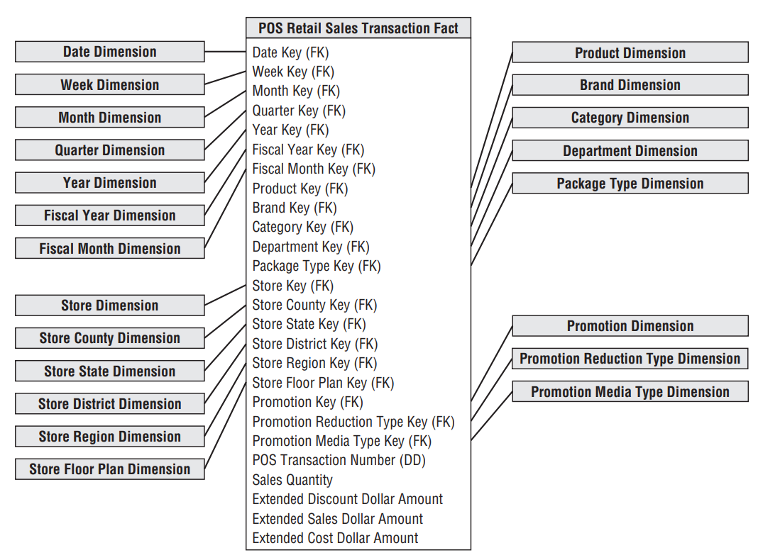
7. Kỹ thuật nâng cao thiết kế bảng Fact
Centipede (rết) Fact Tables (bảng sự kiện chân đa chấu)
Khi designer tạo ra các bảng dim chuẩn hóa riêng biệt cho mỗi cấp của cấu trúc phân cấp n-1, vd: date dim, month dim, quarter dim và year dim, sau đó liên kết tất cả các bảng dim đó với bảng fact. Điều này sẽ tạo ra một bảng fact có quá nhiều FK do liên kết với quá nhiều bảng dim – gọi là centipede fact table
Bảng fact kiểu này nên tránh được triển khai, các bảng dim có mối quan hệ n-1 nên được gộp thành 1 bảng có độ chi tiết thấp nhất

Slide 95
7. Kỹ thuật nâng cao thiết kế bảng Fact
Centipede (rết) Fact Tables (bảng sự kiện chân đa chấu)
Tuy denormalized bảng dim tiêu tốn nhiều không gian lưu trữ hơn nhưng bảng fact liên kểt với quá nhiều bảng dim cũng chiếm nhiều dung lượng hơn, và điều đó là đáng quan tâm bởi bảng fact là bảng có kích cỡ lớn nhất trong dimensional model
Quá nhiều join sẽ ảnh hưởng đến khả năng sử dụng và hiệu suất truy vấn
Hầu hết các quy trình kinh doanh có thể biểu diễn với số lượng dim < 20 trong bảng fact, nếu thiết kế bảng fact có nhiều hơn 25 bảng dim liên kết với fact, thì nên tìm cách để kết hợp các dim có tương quan thành một dim

Slide 96
7. Kỹ thuật nâng cao thiết kế bảng Fact
Các giá trị số là Thuộc tính trong bảng Dimension hay Facts
Có những giá trị số mà không thể xác định rõ ràng nó là fact hay thuộc tính của bảng dim, vd: danh sách giá của sản phẩm
Nếu giá trị số được dùng chủ yếu cho mục đích tính toán thì nó dường như thuộc bảng fact. Nếu giá trị số ổn định (ít khi thay đổi) và được dùng chủ yếu cho filtering và grouping thì nó nên là thuộc tính bảng dim
Các giá trị số rời rạc có thể được thể hiện dưới dạng thuộc tính khoảng giá trị (0$-50$)
Trong một số trường hợp, thiết kế giá trị số vừa là fact vừa là thuộc tính của bảng dim có thể hữu ích, như là số liệu phân phối định lượng đúng thời gian và mô tả văn bản định tính

Slide 97
7. Kỹ thuật nâng cao thiết kế bảng Fact
Lag/Duration Facts
là một loại bảng fact được sử dụng trong kho dữ liệu để lưu trữ thông tin về khoảng thời gian giữa các sự kiện liên quan
Accumulating snapshot table lưu trữ nhiều cột mốc trong quy trình với các FK date
User thường muốn phân tích độ trễ hoặc khoảng thời gian (lag/duration) giữa những cột mốc (milestones) này để đánh giá hiệu quả của quy trình
Thỉnh thoảng, độ trễ (lags) chỉ đơn giản là sự khác nhau giữa các ngày (difference between dates)
Nếu quy trình có hàng tá bước, thì sẽ có hàng trăm khoảng thời gian cần tính toán. Thay vì yêu cầu truy vấn của người dùng tính toán từng khoảng thời gian từ dữ liệu ngày/giờ, ta chỉ lưu trữ một giá trị khoảng thời gian cho mỗi giai đoạn, tính toán so với thời điểm bắt đầu của quy trình. Bằng cách này, mọi khoảng thời gian giữa hai giai đoạn bất kỳ đều có thể được tính đơn giản bằng cách trừ hai giá trị khoảng thời gian lưu trữ trong bảng fact

Slide 98
7. Kỹ thuật nâng cao thiết kế bảng Fact
Lag/Duration Facts
Accumulating snapshot fact table thường phù hợp cho quy trình công việc có thể dự đoán được với các mốc được thiết lập rõ ràng
Bảng này thường có 5-10 khóa thời gian về cột mốc (milestone dates) biểu diễn thời gian bắt đầu, kết thúc và các sự kiện quan trọng trong đó
Tuy nhiên vẫn có các quy trình khó có thể dự đoán được, nó vẫn có mốc khởi đầu và kết thức nhưng các cột mốc giữa khởi đầu và kết thúc là vô số kể và không ổn định (có thể xuất hiện hoặc không)
Ý tưởng là sẽ tính sẵn khoảng thời gian giữa các mốc thời gian trong quy trình để phục vụ cho việc phân tích dễ dàng hơn

Slide 99
7. Kỹ thuật nâng cao thiết kế bảng Fact
Lag/Duration Facts
Nếu số lượng cột mốc là nhiều vô số kể và không thể dự đoán được thì nó không nên được xử lý bằng các nối thêm khóa ngoại của bảng date (role-playing) vào bảng fact. Thông thường, user quan tâm đến lags between these milestones nên lưu trữ lags sẽ ok. Nếu bảng đó có 20 milestones thì có thể có đến 190 số liệu lags.
A->B, A->C, (19 lags có thể từ sự kiện A); B->C, B->D,.. (18 lags có thể có từ B),.... Thay vì lưu trữ cả 190 lags thì chỉ cần lưu trữ các lags của A và từ đó ta có thế tính được các lags khác bằng phép trừ. Vd: Tính lags B->D thì lấy A->D trừ cho A->B
Nếu có nulls thì kết quả tính toán cũng phải là null bởi vì sự kiện đó ko xuất hiện (xảy ra). Nhưng null có thể được xử lý bằng cách tính toán và gán giá trị trung bình từ các sự kiện đã xảy ra

Slide 100
7. Kỹ thuật nâng cao thiết kế bảng Fact
Header/Line Fact table
Hệ thống giao dịch vận hành thường chứa các transaction header row (giống kiểu mã đơn hàng) liên quan đến nhiều dòng giao dịch (transaction lines)
Hai lỗi chung khi thiết kế cần tránh:
1. Thiết kế bảng dim có kích thước quá lớn. Vd: nếu thiết kế bảng dim là order header của order và bảng fact là các order line. Với PK của bảng dim order header là OrderNumber, nếu mỗi đơn hàng có 5 loại hàng thì bảng dim sẽ có kích cỡ bằng 1/5 bảng fact và nó phát triển thêm cùng với bảng fact. Và bảng fact sẽ không liên kết với nhiều bảng dim vì hầu hết các context đã nằm trong bảng dim order header. Khi đó sẽ phải cần join với bảng dim có kích thước rất lớn làm ảnh hưởng đến hiệu suất
2. Order header ko thiết kế là bảng dim nữa mà trở thành bảng fact luôn. Các dim thông tin context liên quan đến đơn hàng sẽ liên kết với order header. Bảng line item fact sẽ join với bảng header fact dựa trên orderNumber. Khi đó mỗi khi muốn phân tích đến mức product thì sẽ cần join bảng fact header (vốn đã rất lớn) với một bảng fact line iteam có số dòng còn nhiều hơn

Slide 101
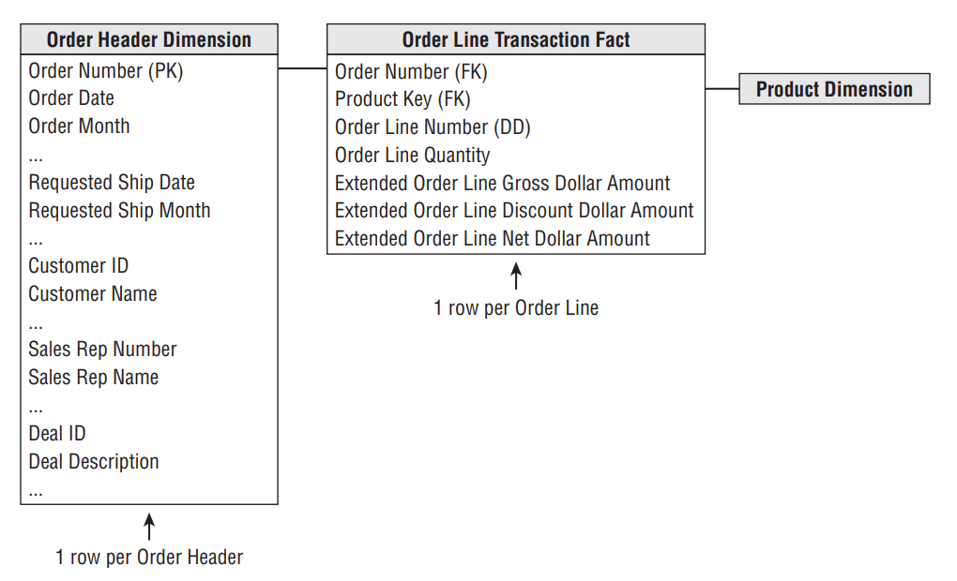

7. Kỹ thuật nâng cao thiết kế bảng Fact
Header/Line Fact table
Lỗi 1 Lỗi 2

Slide 102
7. Kỹ thuật nâng cao thiết kế bảng Fact
Allocated Facts
Khá phổ biến trong dữ liệu transaction dạng header/line (tức là 1 đơn hàng có nhiều loại mặt hàng thì ordernumber là header, còn orderlinenumber là line) gặp phải các facts có độ chi tiết khác nhau chẳng hạn như phí vận chuyển header (phí vận chuyển của cả đơn hàng)
Nên cố gắng để allocate the header facts xuống mức line level (mức thấp nhất) dựa trên rules của business, thao tác này gọi là allocating, để allocate fact có thể được slice và roll up bởi các dimension

Slide 103

7. Kỹ thuật nâng cao thiết kế bảng Fact
Allocated Facts
Nếu phí vận chuyển và các header-level facts khác không thể allocated, thì chúng cần được biểu diễn ở bảng tổng hợp cho các order. Nếu không allocations, sẽ không thể phân tích order ở mức product bởi product không được xác định ở mức header-fact (tức là bảng fact chứa thông tin order tổng quan sẽ ko có thông tin chi tiết về sản phẩm)
Note: không bao giờ mix các facts có độ chi tiết (grain) khác nhau vào chung 1 bảng fact. Hãy allocate fact có cấp độ cao hơn thành fact có cấp độ chi tiết hơn hoặc tạo ra 2 bảng fact riêng biệt để xử lý (allocate ưu tiên hơn)

Slide 104
7. Kỹ thuật nâng cao thiết kế bảng Fact
Profit and Loss Fact Table using Allocations
Các bảng fact thể hiện được đầy đủ phương trình Profit = Revenue – Cost là một trong những sản phẩm mạnh mẽ nhất của hệ thống DW/BI
Bảng fact thực hiện phương trình Profit lý tưởng nhất là ở grain of the atomic revenue transaction và chứa các thành phần của cost
Vì bảng fact này ở mức atomic nên có thể thực hiện nhiều các rollup như: tổng hợp lợi nhuận theo khách hàng, sản phẩm, channel,...
Tuy nhiên, những bảng fact này rất khó xây dựng vì các thành phần cost phải được phân bổ (allocated) từ nguồn ban đầu của chúng đến nội dung của bảng fact. Bước phân bổ này thường là một hệ thống con ETL chính và là bước mang tính chính trị đòi hỏi sự hỗ trợ của người điều hành cấp cao. Vì những lý do này, các bảng thông tin profit và loss thường không được thực hiện trong giai đoạn triển khai ban đầu của chương trình DW/BI

Slide 105

7. Kỹ thuật nâng cao thiết kế bảng Fact
Fact có nhiều đơn vị tiền tệ
Bảng fact lưu trữ các giao dịch tài chính bằng nhiều loại tiền tệ nên có thêm các cột để:
1 cột để chứa fact (về tiền tệ) thể hiện đúng đơn vị tiền tệ trong giao dịch
Cột còn lại để chứa fact có đơn vị tiền tệ tiêu chuẩn sử dụng xuyên suốt bảng fact
Giá trị tiền tệ theo đơn vị tiêu chuẩn sẽ được tạo và tính toán trong quá trình ETL với những quy định đã được business đưa ra
Bảng fact này cũng nên liên kết với một bảng dim currency để xác định đơn vị tiền tệ đúng của giao dịch đó

Slide 106
7. Kỹ thuật nâng cao thiết kế bảng Fact
Bảng transaction fact có nhiều đơn vị tiền tệ
Bảng fact lưu trữ các giao dịch tài chính bằng nhiều loại tiền tệ nên có thêm các cột để:
1 cột để chứa fact (về tiền tệ) thể hiện đúng đơn vị tiền tệ trong giao dịch
Cột còn lại để chứa fact có đơn vị tiền tệ tiêu chuẩn sử dụng xuyên suốt bảng fact
Giá trị tiền tệ theo đơn vị tiêu chuẩn sẽ được tạo và tính toán trong quá trình ETL với những quy định đã được business đưa ra
Bảng fact này cũng nên liên kết với một bảng dim currency để xác định đơn vị tiền tệ đúng của giao dịch đó
Số liệu ở đơn vị tiền tệ tiêu chuẩn sẽ là fully additive, còn số liệu đơn vị tiền tệ local sẽ chỉ additive theo đơn vị tiền tệ đã chỉ định
Bảng fact cũng sẽ liên kết với một bảng dim chứa thông tin về đơn vị tiền tệ đang sử dụng (local) để xác định currency đang được sử dụng ở hàng đó
Kể cả đã biết địa chỉ nơi xảy ra transaction thì vẫn cần bảng dim currency bởi không thể đảm bảo rằng currency nào đang được sử dụng (vd: ở Việt Nam nhưng sử dụng usd để giao dịch)

Slide 107
7. Kỹ thuật nâng cao thiết kế bảng Fact
Bảng transaction fact có nhiều đơn vị tiền tệ

Slide 108
7. Kỹ thuật nâng cao thiết kế bảng Fact
Bảng transaction fact có nhiều đơn vị tiền tệ

Slide 109

7. Kỹ thuật nâng cao thiết kế bảng Fact
Star Schema

